Slide 1
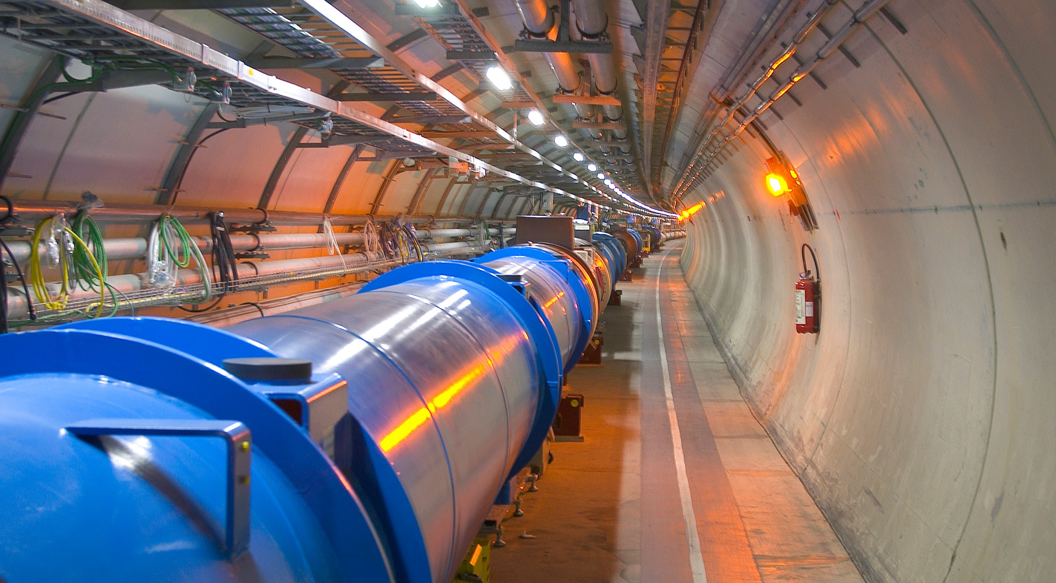
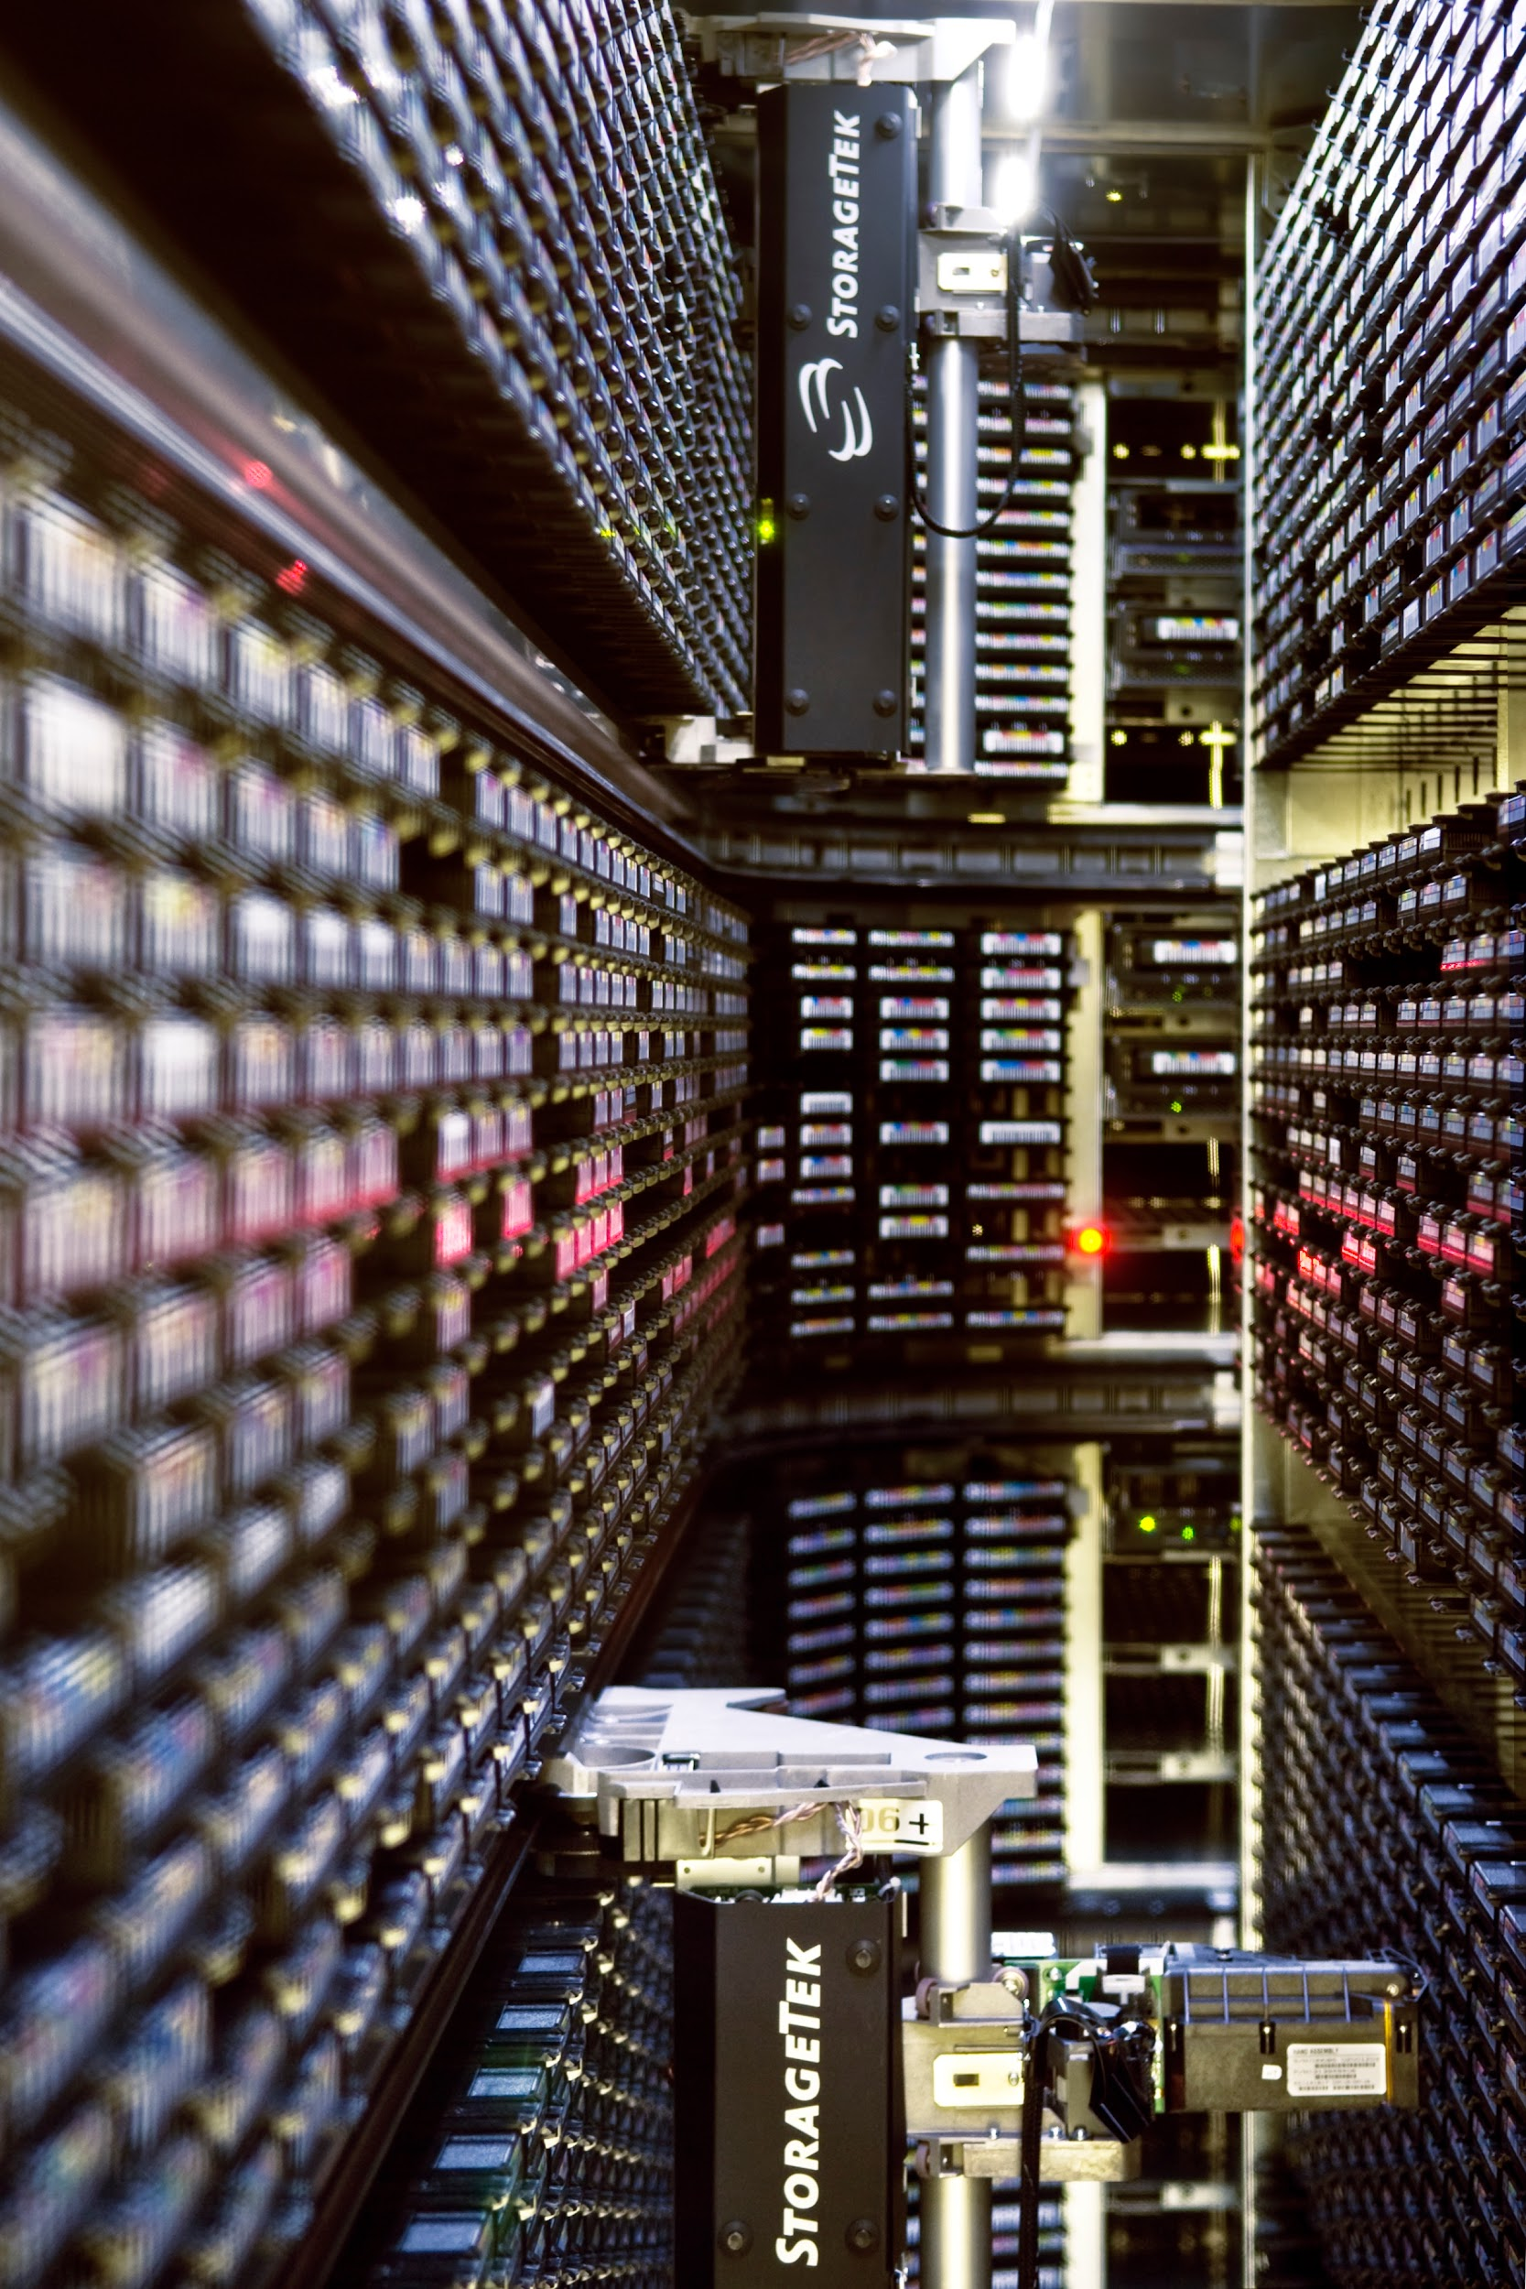
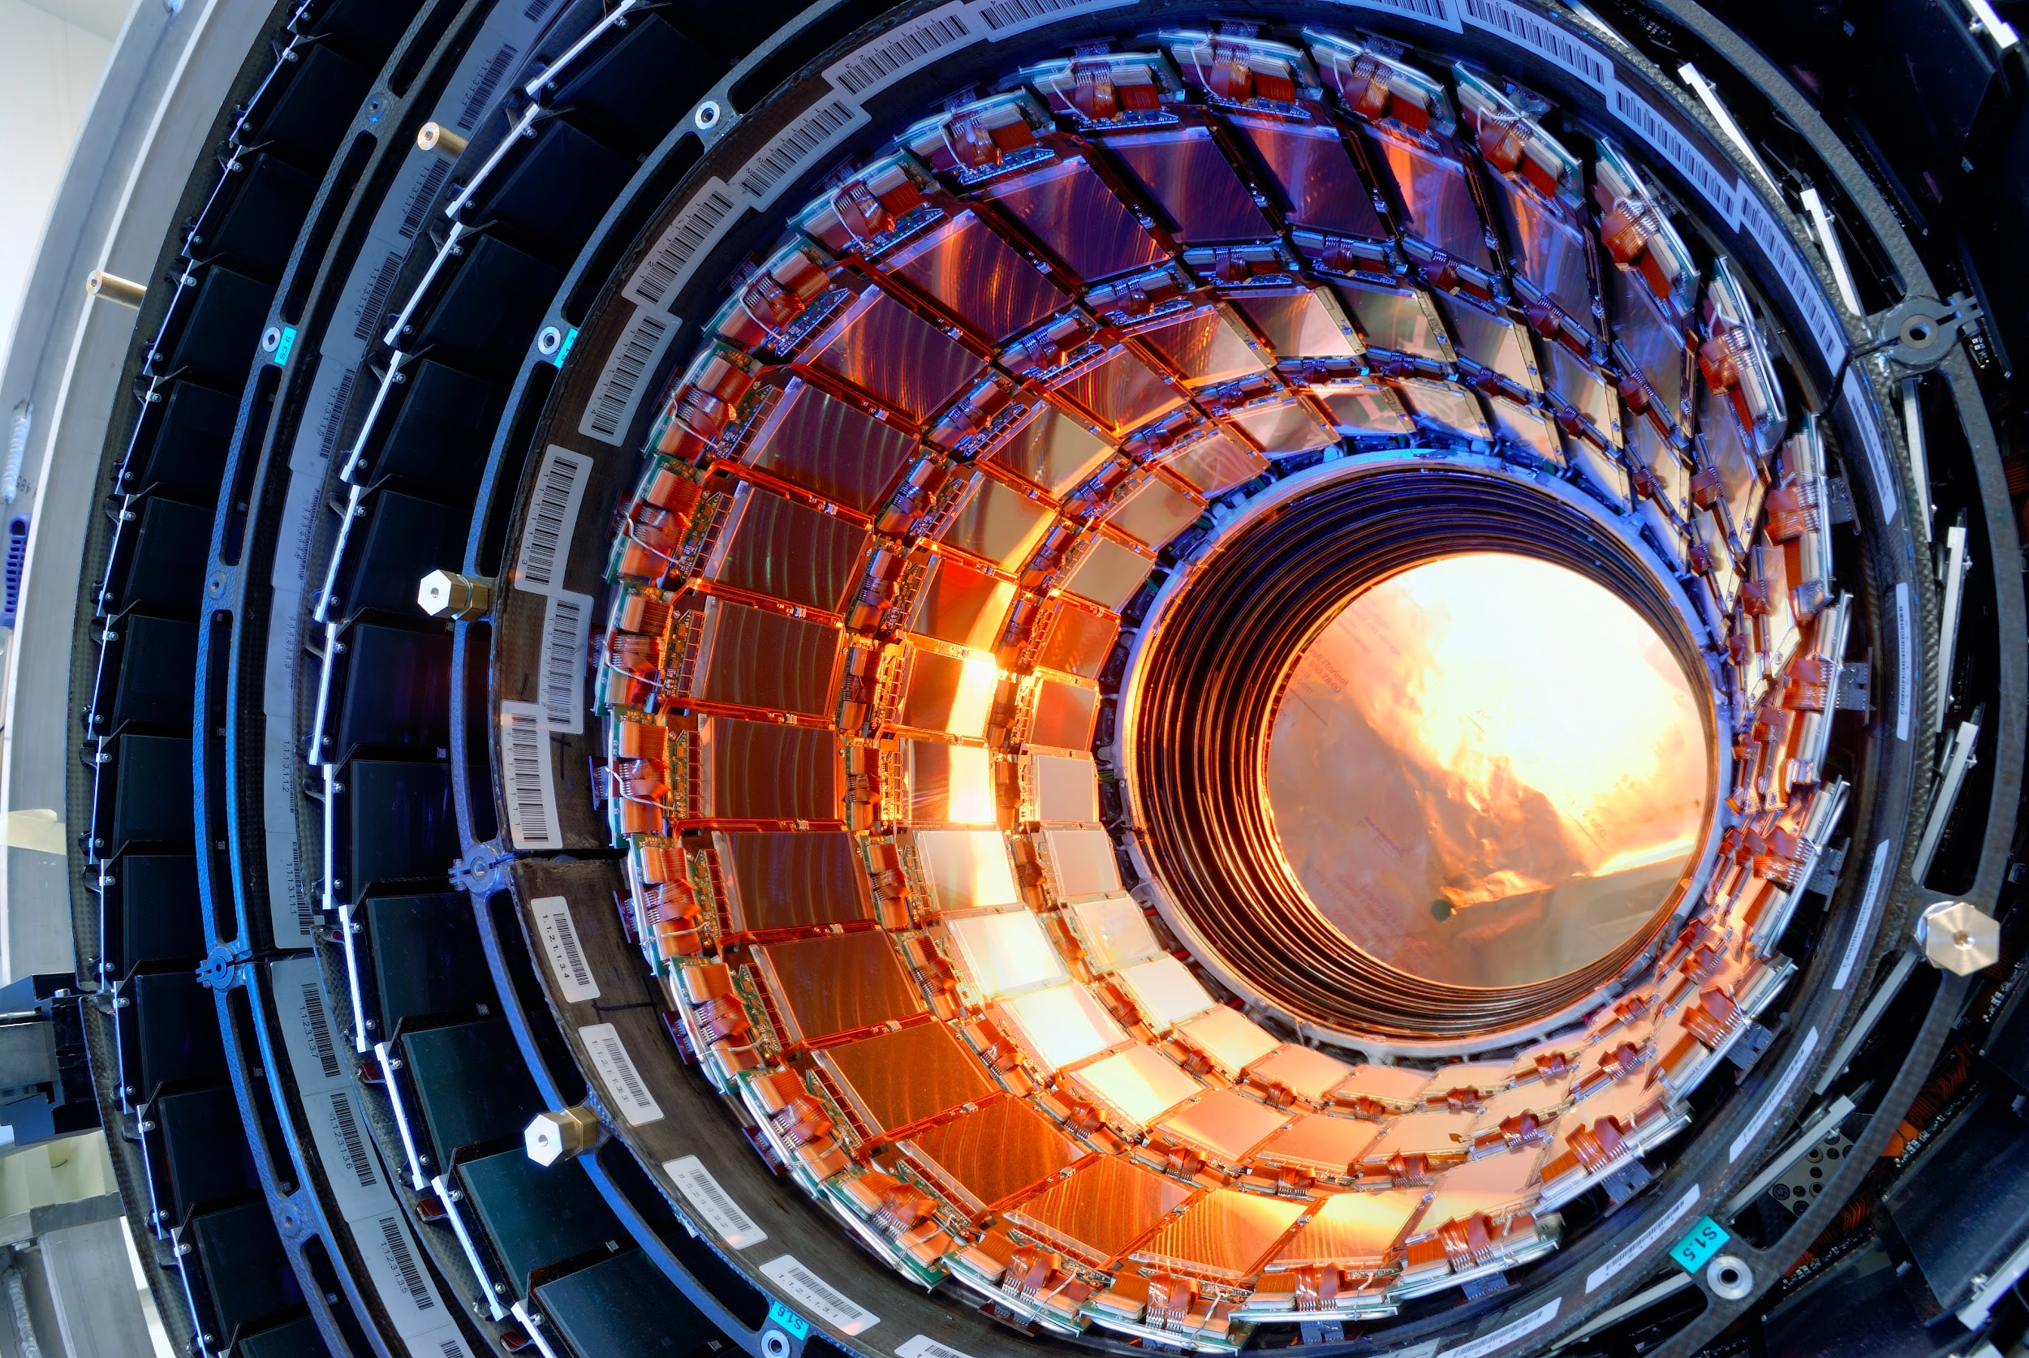
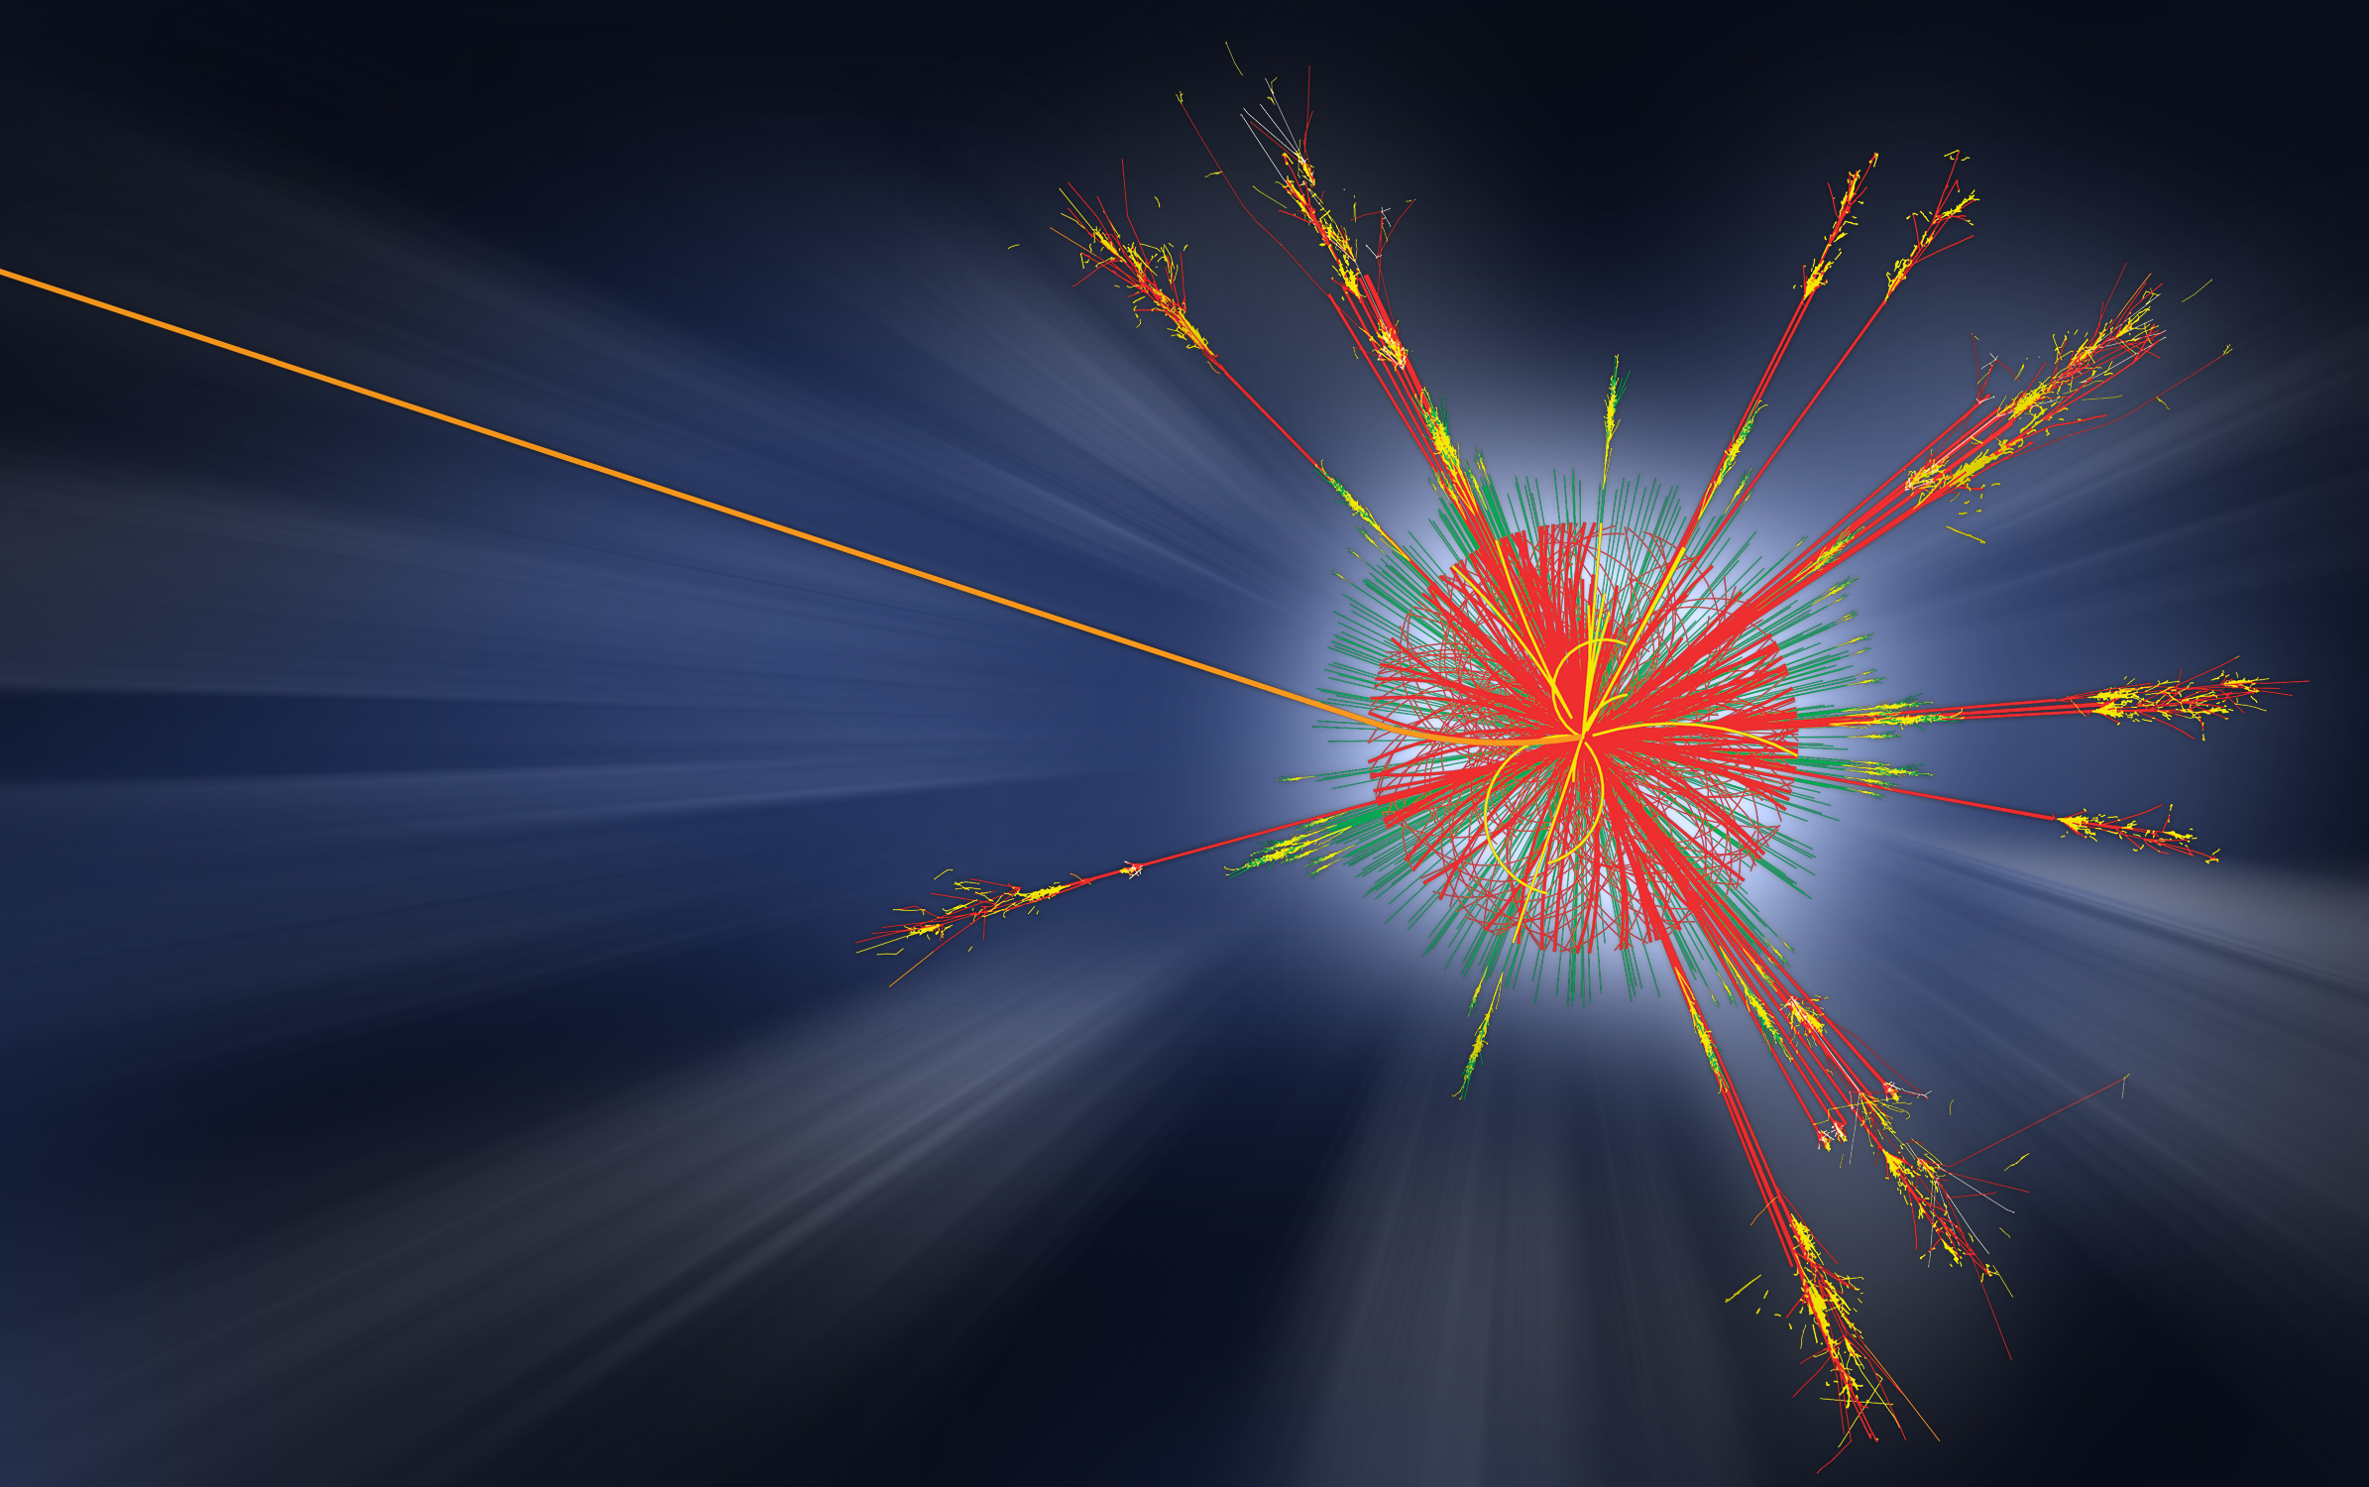
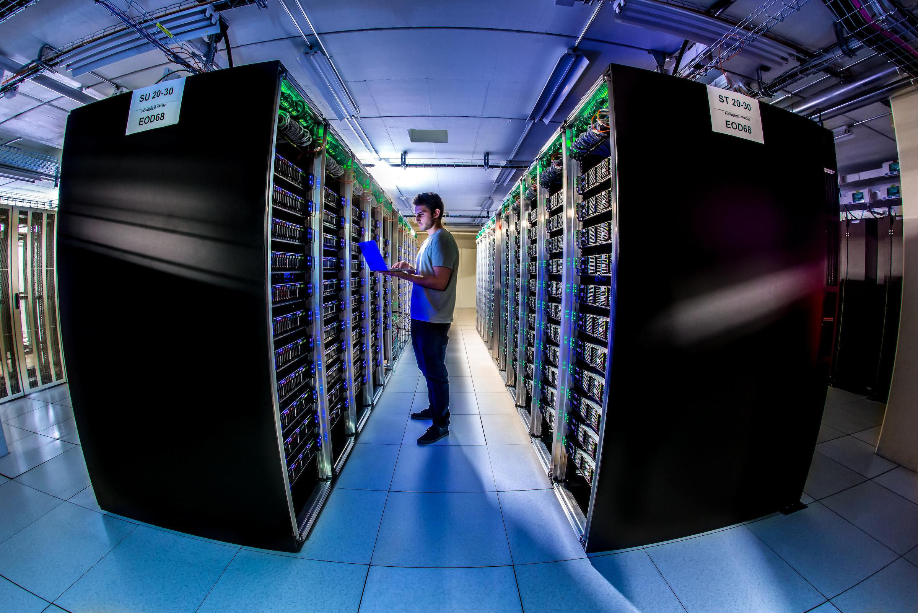

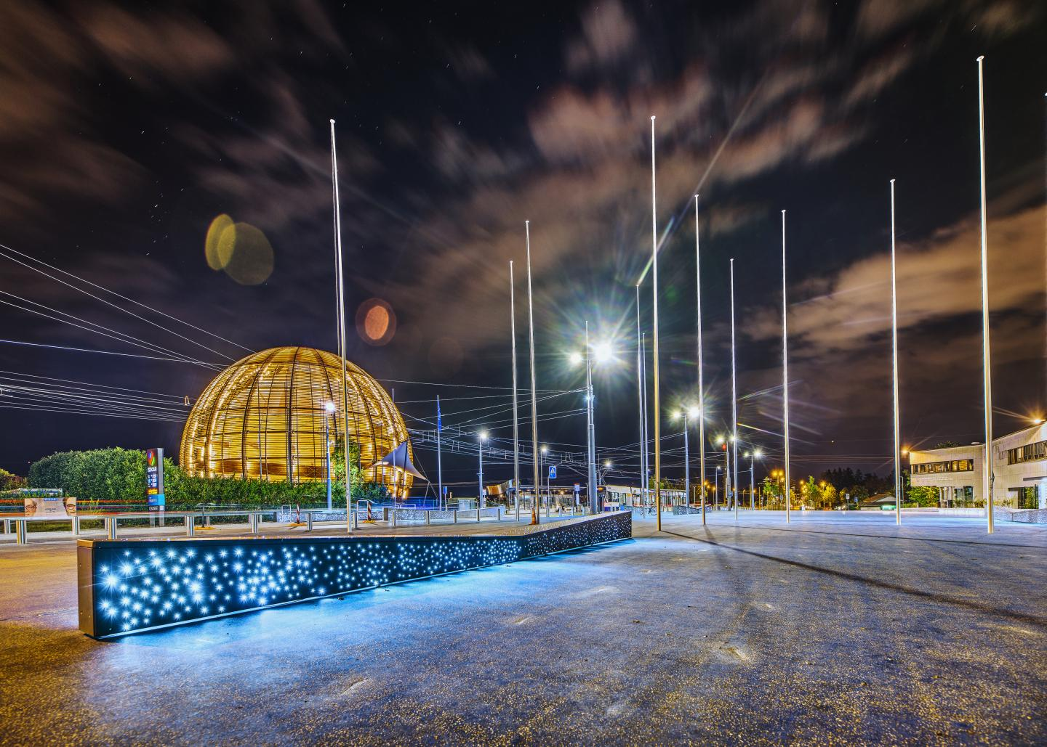
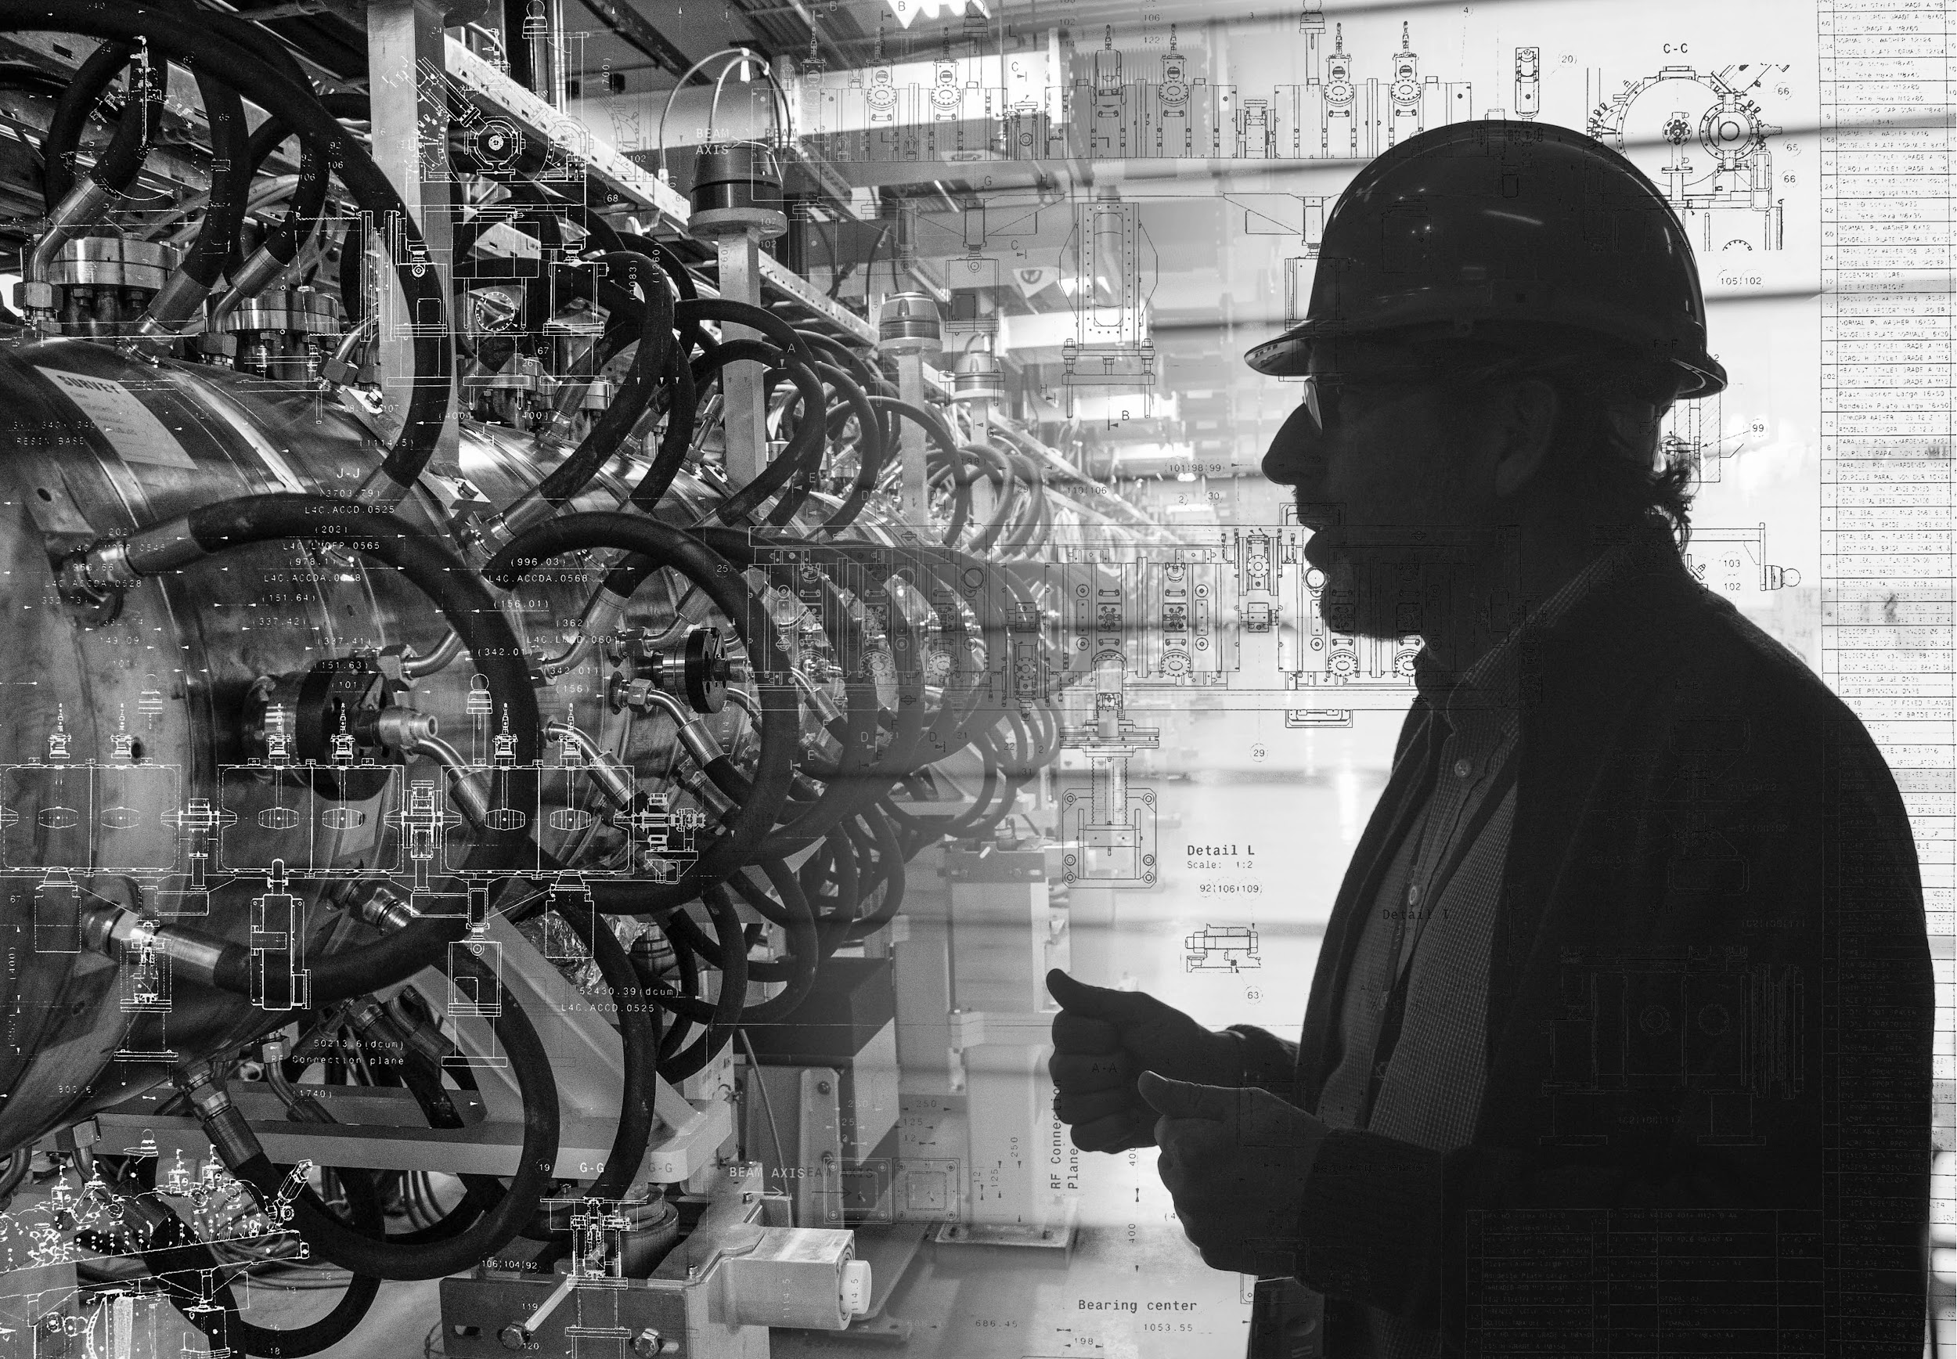



Разпределени изчисления в ATLAS
Част 1: GRID
Д-р Иван Глушков
Тексаски университет / АТЛАС
Българска инженерна учителска програма
ЦЕРН, септември 2023

Slide 2
Разпределени изчисления в ATLAS
Част 2: !GRID
(суперкомпютри, облаци, доброволчески изчисления, графични карти)
Д-р Иван Глушков
Тексаски университет / АТЛАС
Българска инженерна учителска програма
ЦЕРН, септември 2023

Slide 3
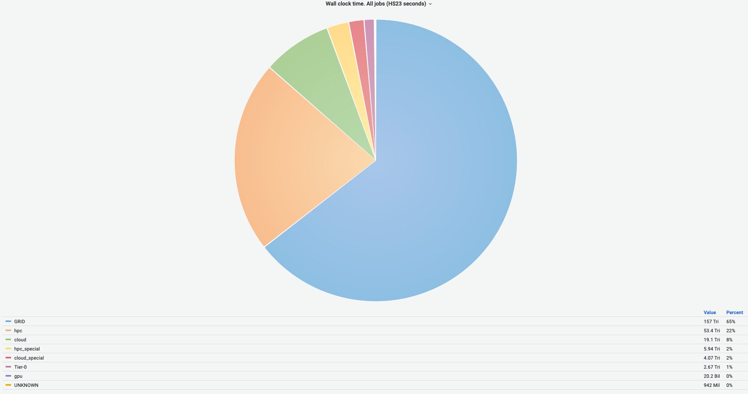
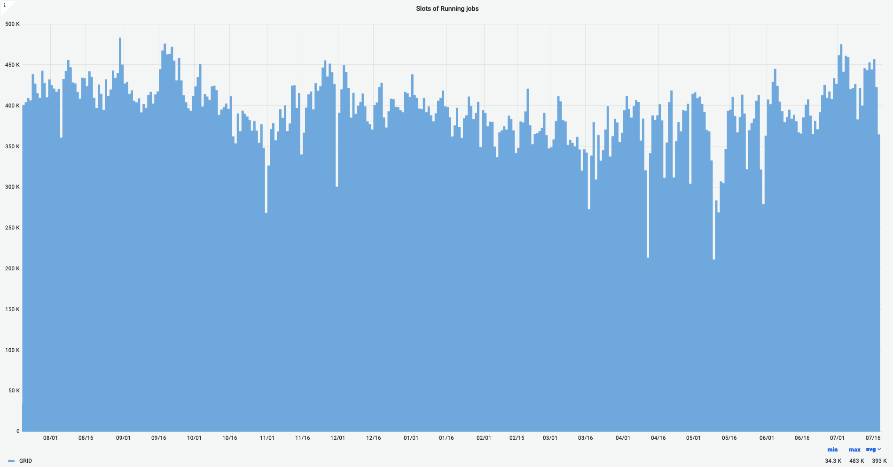
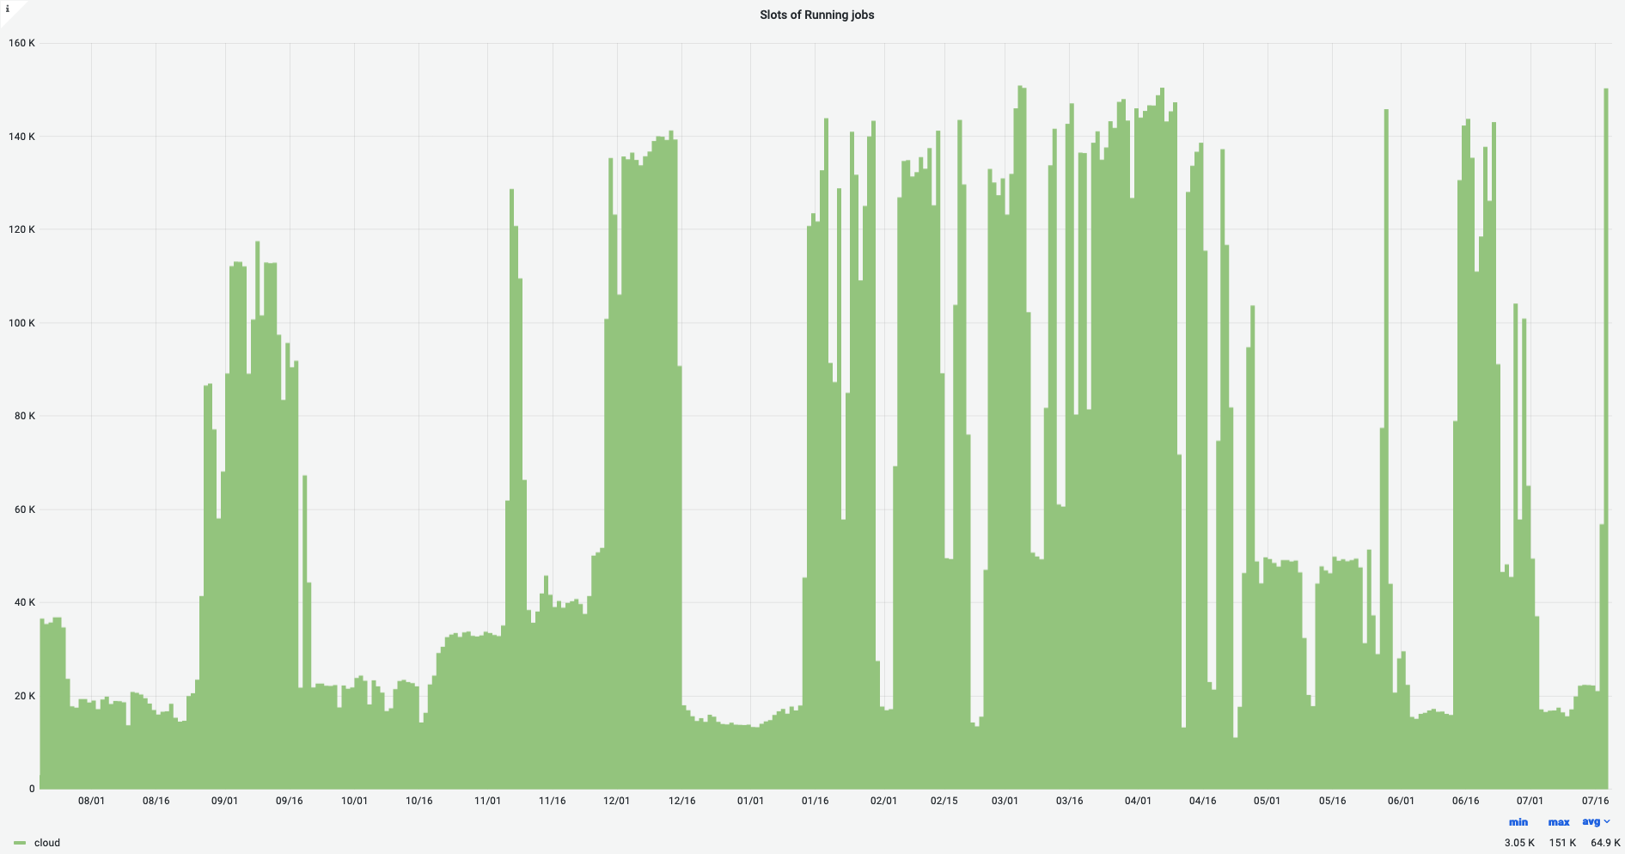
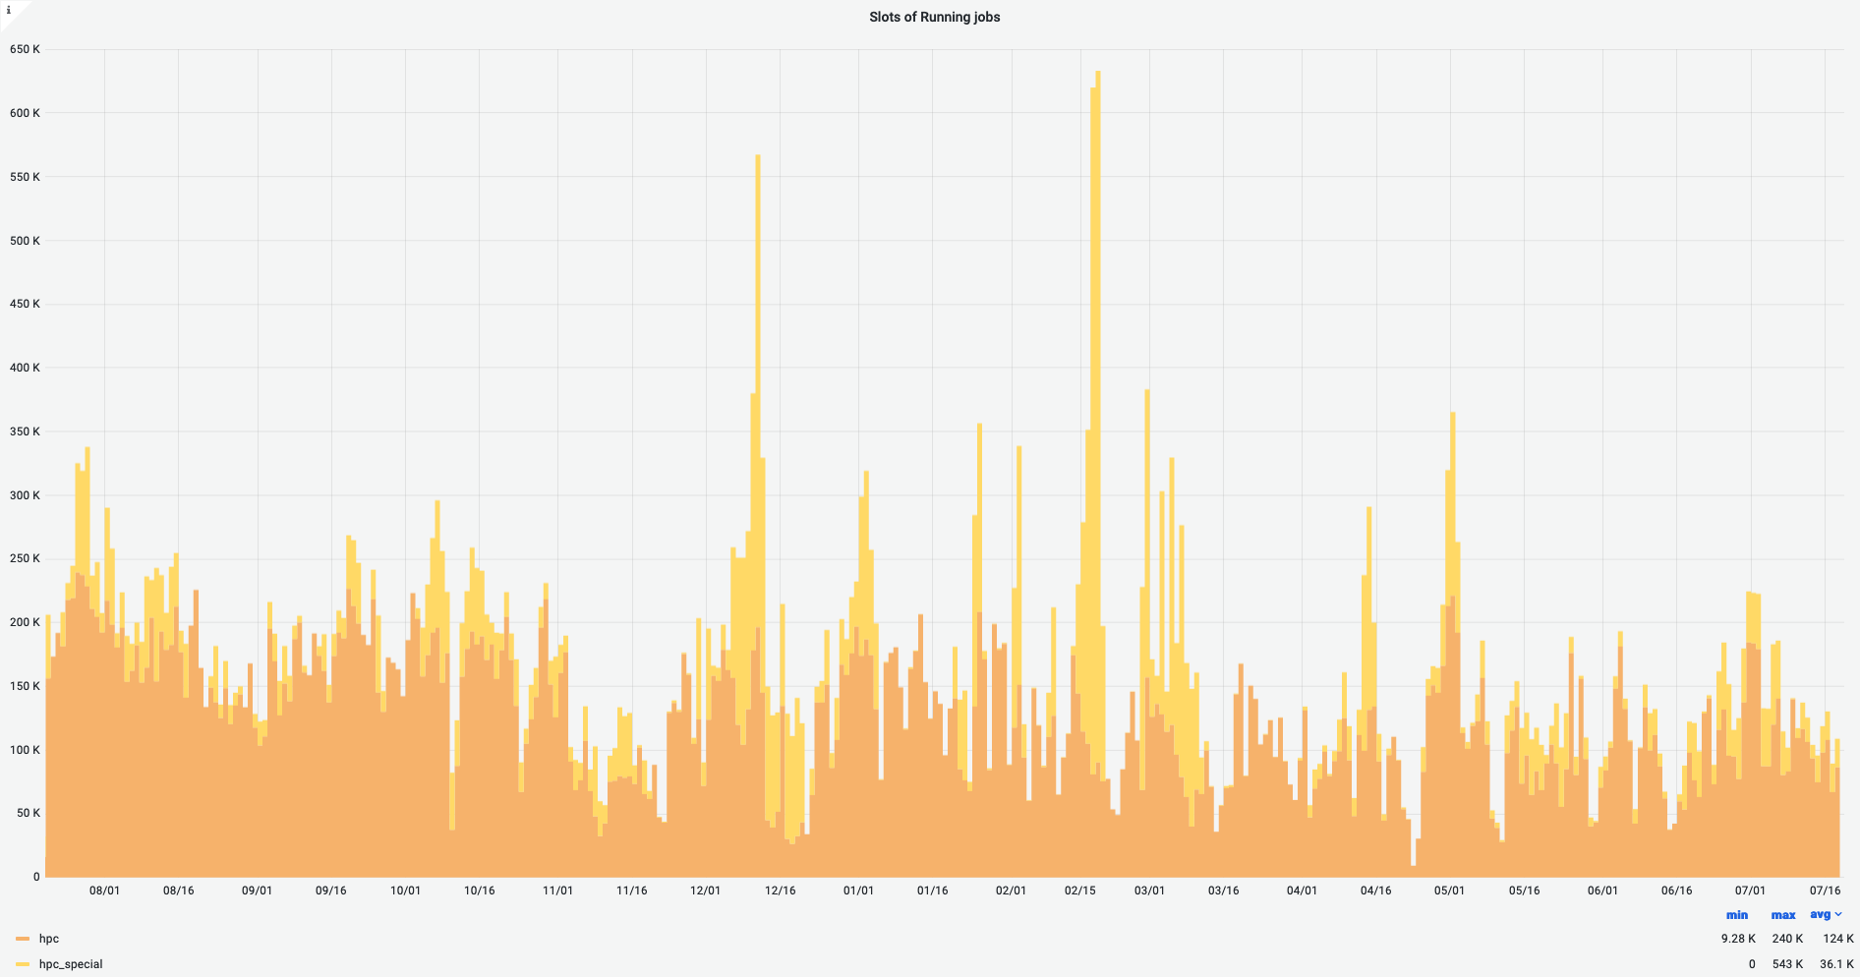
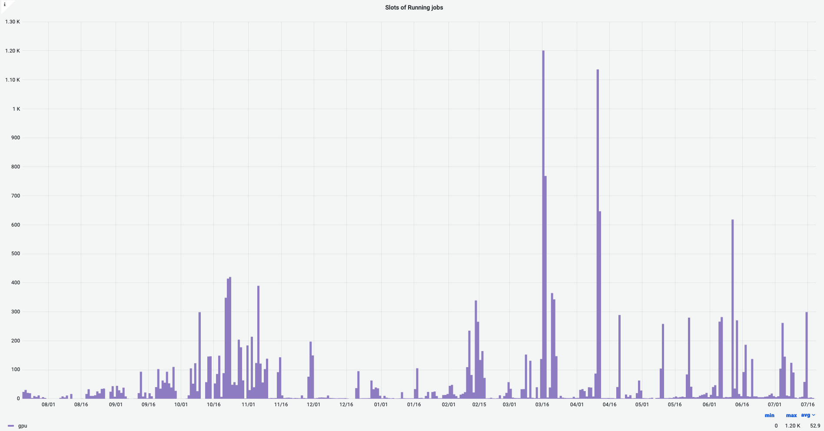
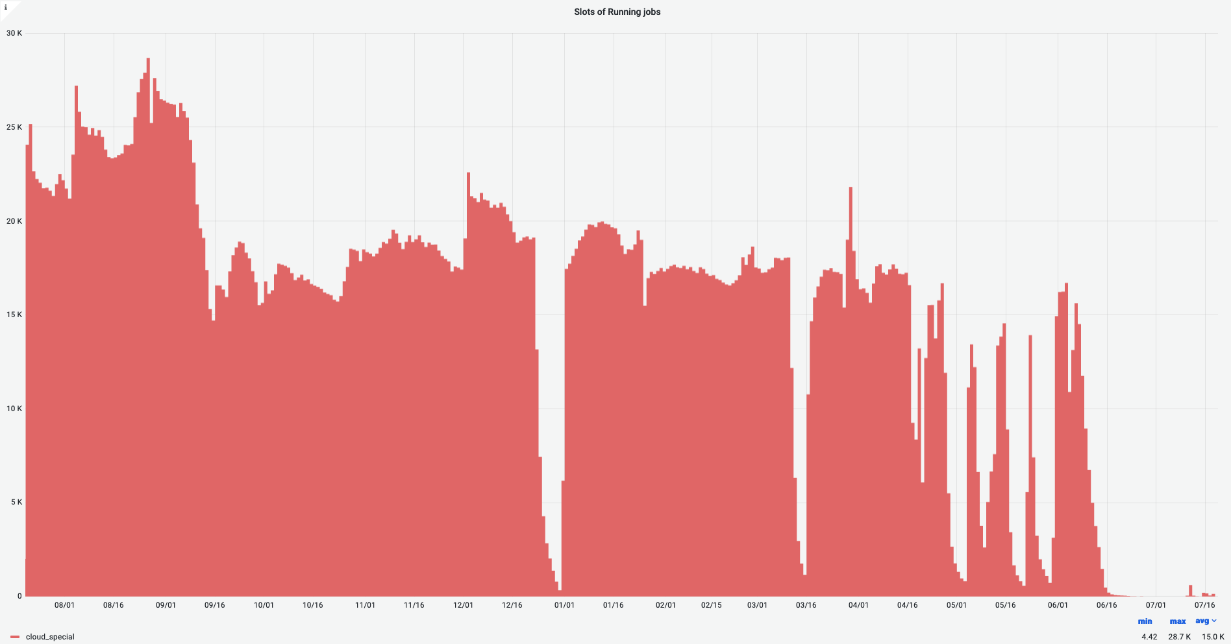
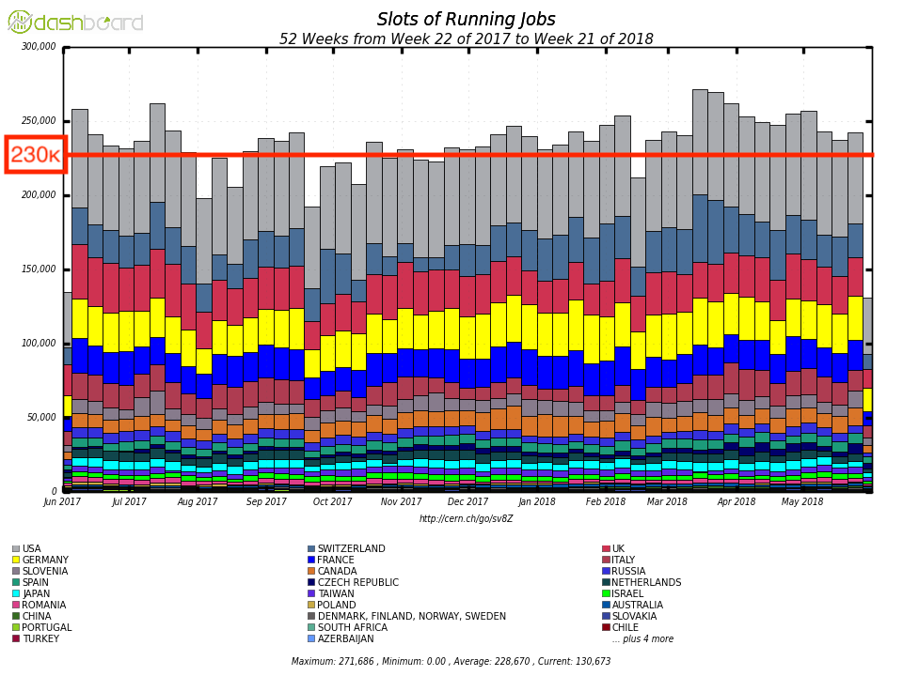
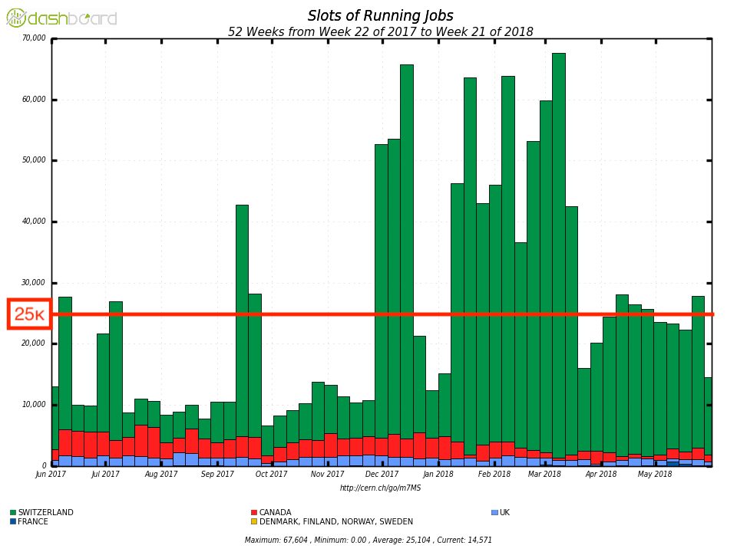
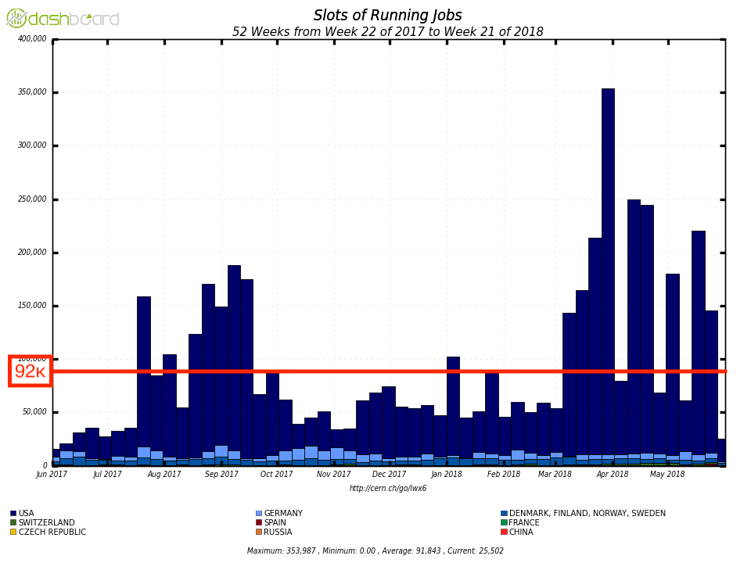
Видове ресурси
(HS06)
65% - GRID
24% - Суперкомпютри
8% - Облаци
2% - Доброволчески
0% - GPU
393к
Облаци
65к
GRID
Суперкомпютри
15к
260к
53
GPU
Доброволчески
GRID
Clouds
HPC
Fig.2 Running job slots contribution per resource type - GRID, HPCs, Clouds

Slide 4
Разликата
HTC: High-Throughput Computing (GRID)
Какво е?
  Голяма изчислителна мощност за дълго време.
За какво служи?
  Ефективното изпълнение на много и слабо свързани задачи.
HPC: High-Performance Computing (Суперкомпютри)
Какво е?
  Голяма изчислителна мощност за ограничено време.
За какво служи?
  Ефективно изпълнение на много, тясно свързани задачи.
Облачни изчисления
Какво е?
  Виртуални машини - колкото и каквито са нужни
За какво служи?
  Гарантирани ресурси в сигурна и изолирана среда без нужда от поддръжка на хардуер. API достъп
Доброволчески изчисления
Какво е?
  Централизирани изчисления на ресурси предоставени от доброволци
За какво служи?
  Оползотворяване на ресурси които иначе биха били прахосани

Slide 5
Суперкомпютри

Slide 6
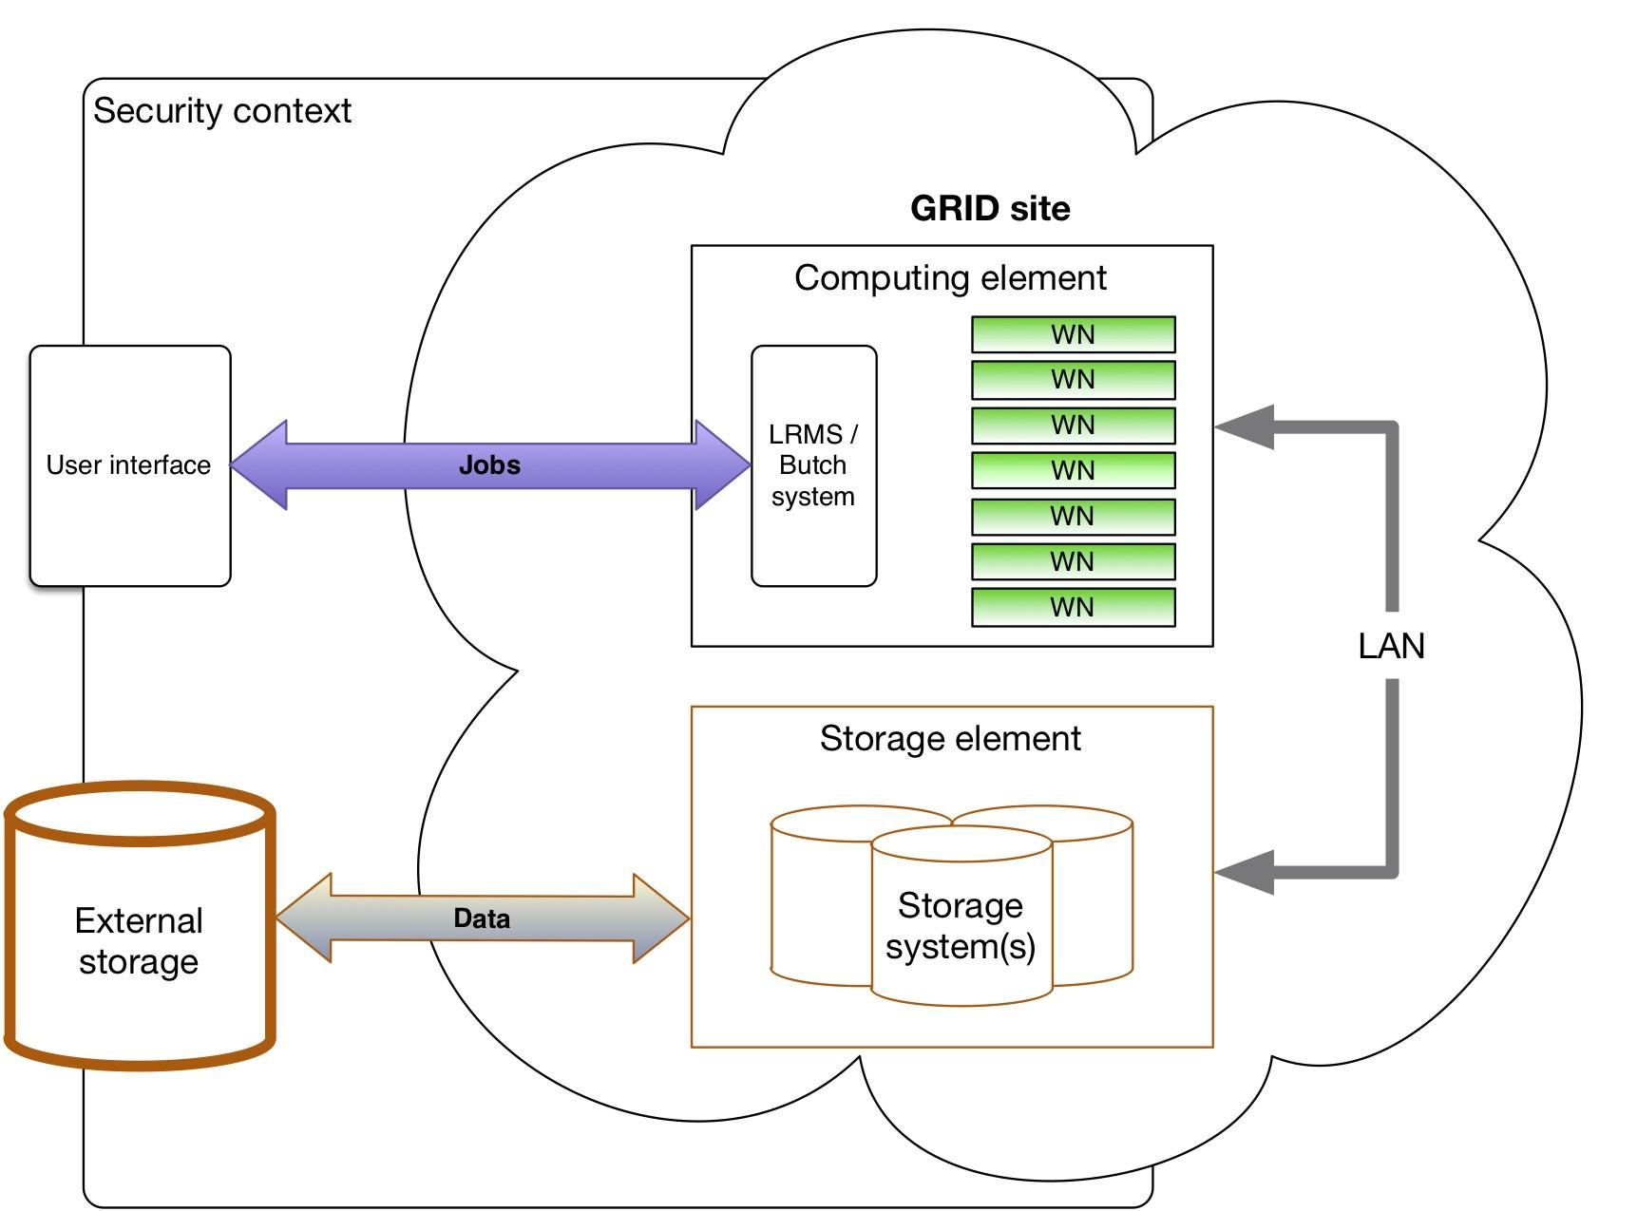
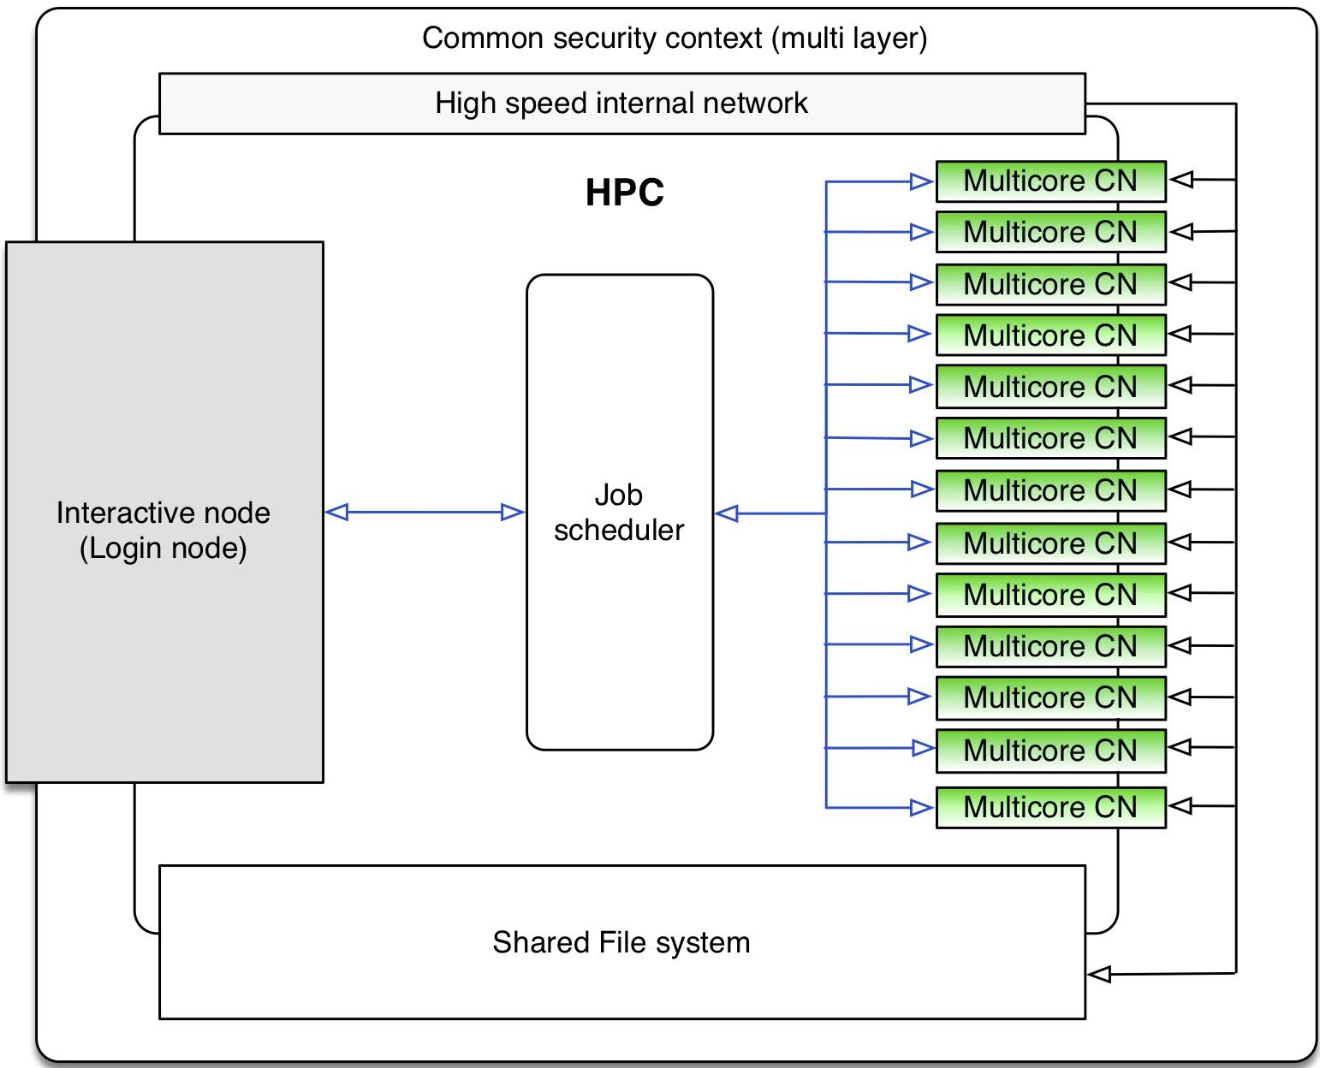
GRID и Суперкомпютри

Slide 7

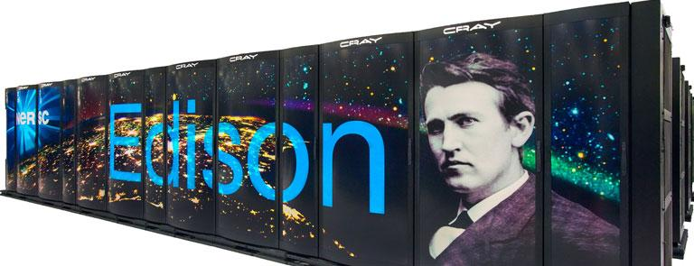
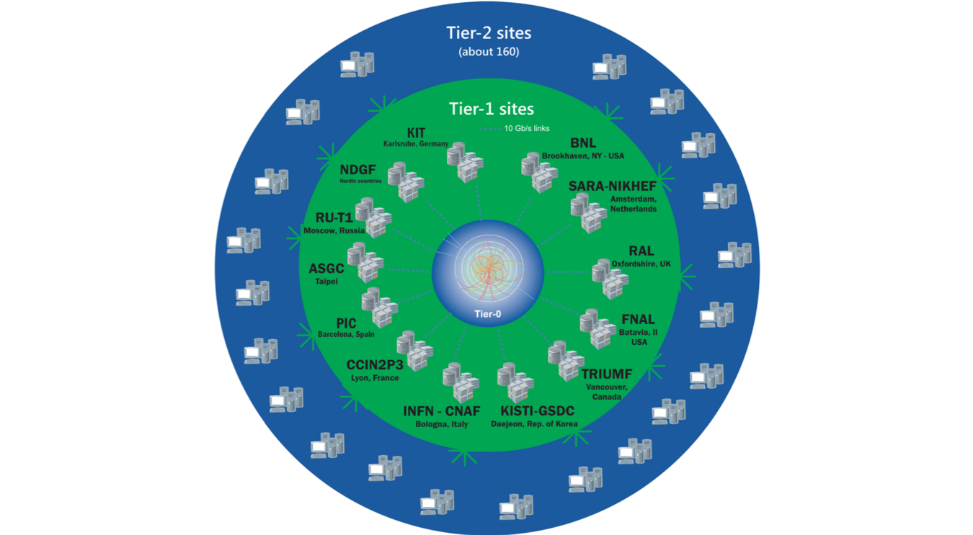
GRID и Суперкомпютри
GRID се състои от компютърни клъстери
По-голяма част от изчисленията в другите области на науката стават в суперкомпютри.
Разлики: суперкомпютри <> GRID:
  Нишки: много (~100 000 нишки) <> една
  Работа на отделния компютър: част от задача <> една задача
  Входно - изходни операции: малко <> много
  Брой на файлове: малко <> много
  Потребителска идентификация: логин/парола (еднократна!) <> сертификат
  Процесори / операционни системи: много <> няколко
  Директна връзка с интернет не <> да
  Местонахождение едно <> много

Slide 8
Мащаб на задачите на един суперкомпютър
(на днешните машини)
Вид задача | Минимален брой компютри | Максимален брой Компютри | Максимална дължина на задачата | Приоритет
1 | 11,250 | — | 24.0 | 15
2 | 3,750 | 11,249 | 24.0 | 5
3 | 313 | 3,749 | 12.0 | 0
4 | 126 | 312 | 6.0 | 0
5 | 1 | 125 | 2.0 | 0
Два начина на ползване на суперкомпютър: квота и backfill

Slide 9
HPC: Backfill

Slide 10
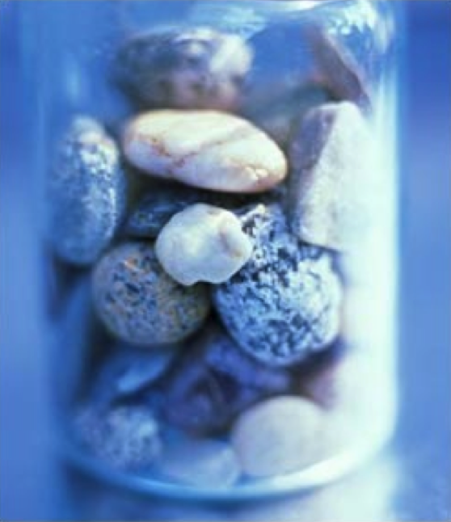
HPC: Backfill
Източник: David Cameron

Slide 11
Суперкомпютри: Backfill
Източник: David Cameron

Slide 12
Суперкомпютри: Backfill
(пълним дупки всякакви)
Източник: David Cameron

Slide 13
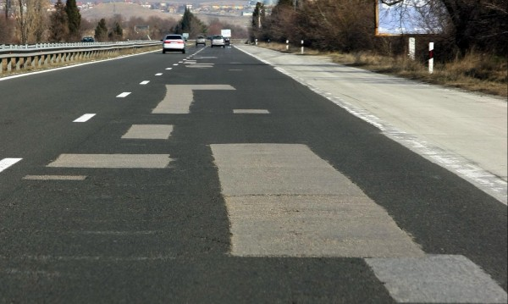
Суперкомпютри: Backfill
(пълним дупки всякакви)
Източник: David Cameron

Slide 14
Суперкомпютри: Backfill
(пълним дупки всякакви)
Размер на дупките
400М CPU*часа на година (Titan)
Обичайна ефективност на използване на суперкомпютър във времето - 90%.
10% == 400М CPU*часа на година (Titan)
Всяка неефективност е нежелана!
Запълване
С какво?
  Много, с различен размер, но малки задачи (т.е. - ние)
На каква цена?
  Безплатно

Slide 15
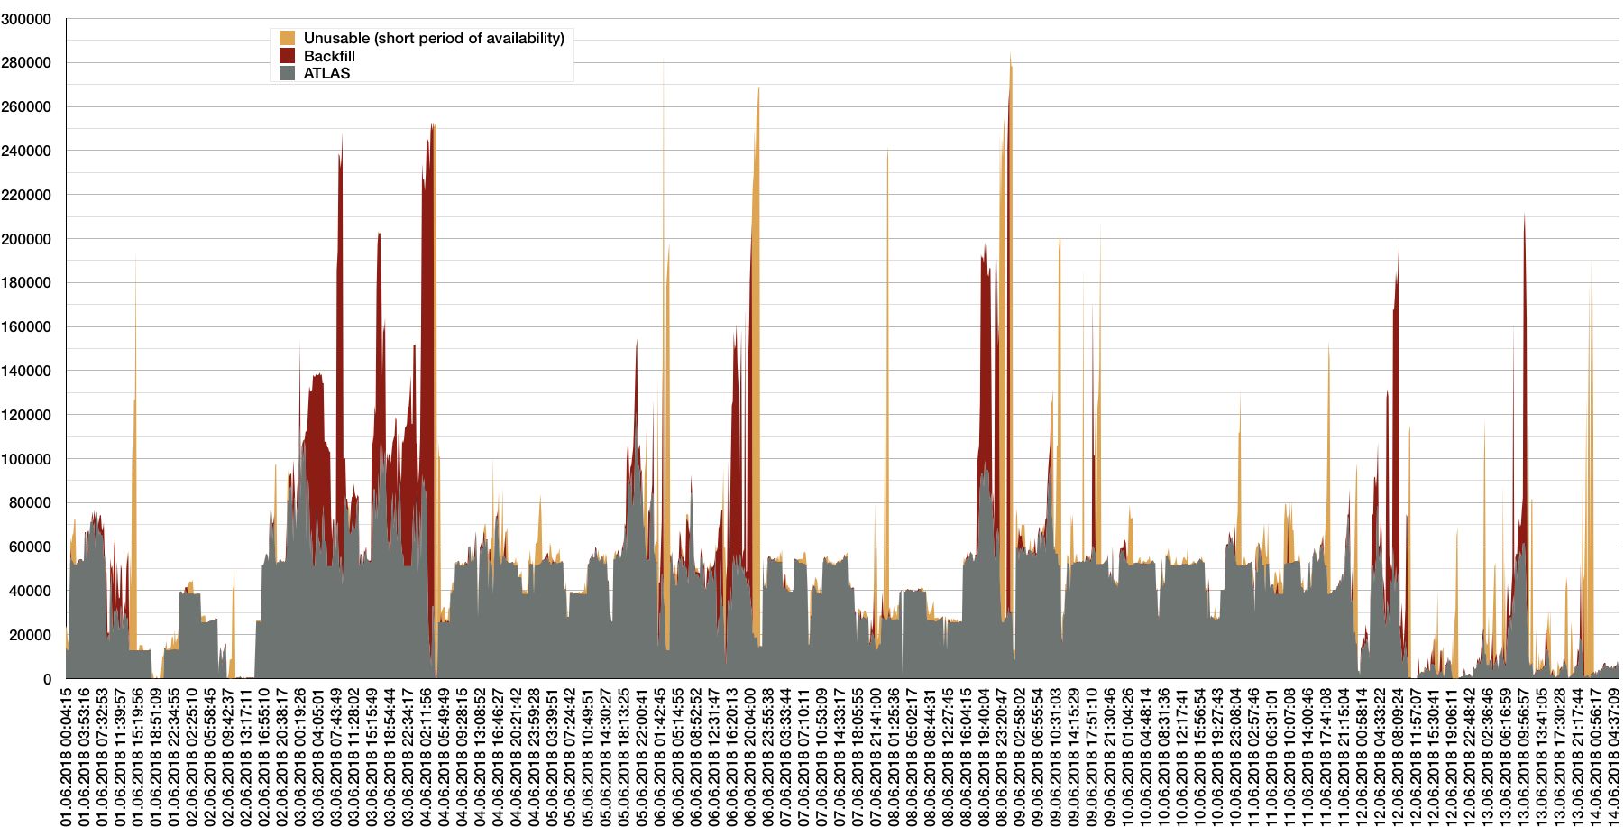
Използване на Titan от ATLAS
Изчисления по квота
Backfill
Свободни ресурси
две седмици

Slide 16
Използване на Titan от ATLAS
ЗАЩО?!
Изчисления по квота
Backfill
Свободни ресурси
две седмици

Slide 17
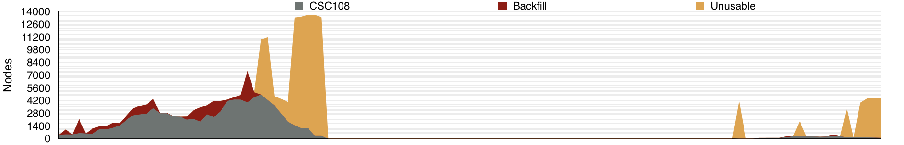
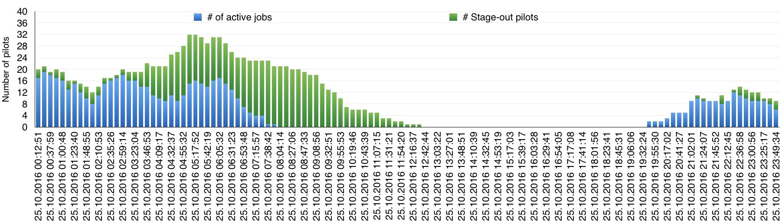
Проблемът

Slide 18
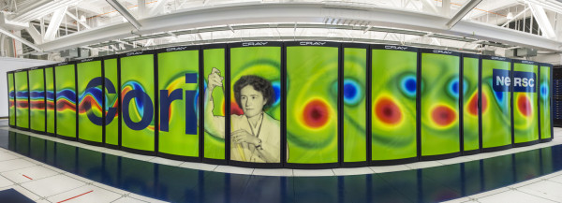
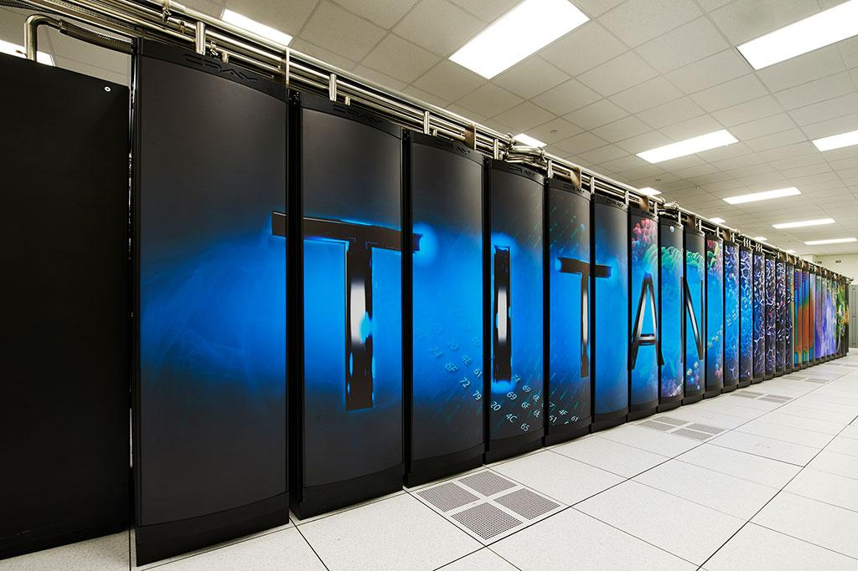
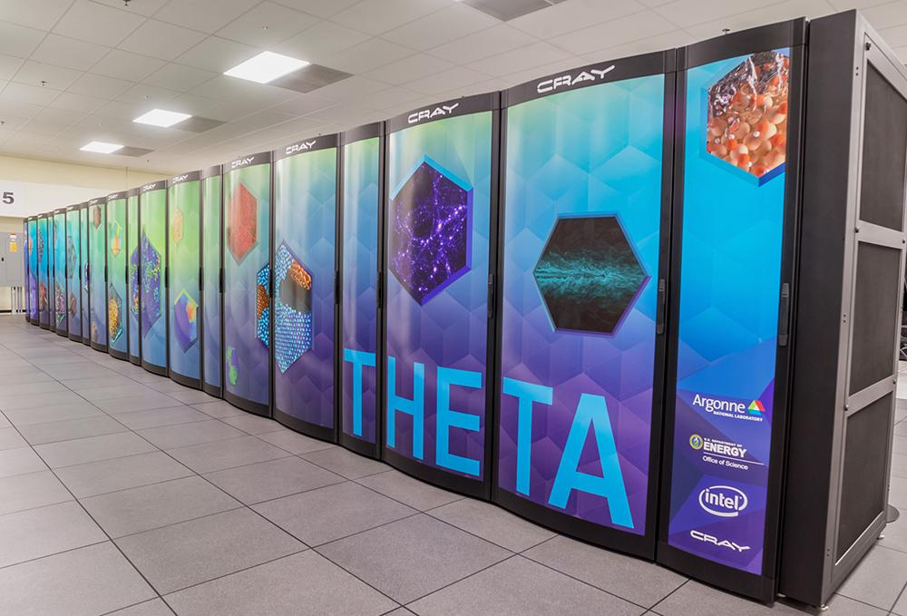
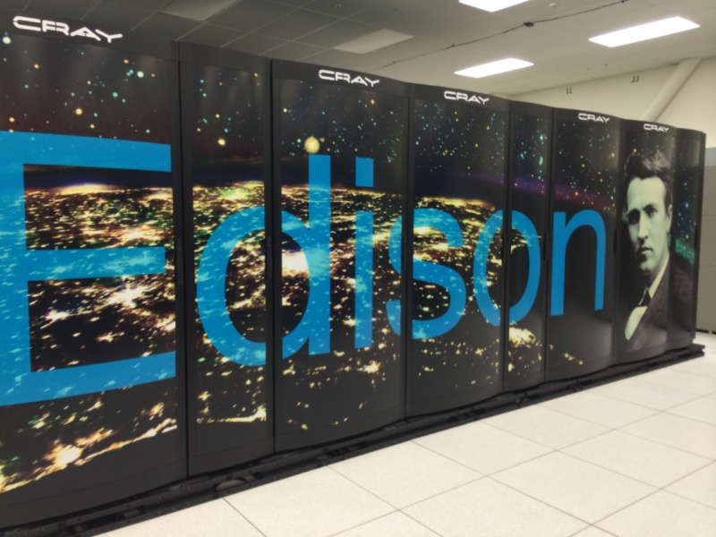
Американски суперкомпютри използвани от АТЛАС
Cori (САЩ)
Cray/HPE
Intel Xeon Phi 7250 68C 1.4GHz
622336 ядра
Производителност: 14 PFLOP/сек
Titan (САЩ)
Cray XK7
Opteron 6274 16C 2.2 GHz
560640 ядра / 694 TB памет / 40 PB диск
Производителност: 27.11 PFLOP/сек
Theta (САЩ)
Cray XC40
Intel Phi 7230 64C 1.3GHz
280320 ядра / 914 TB памет / 11 PB диск
Производителност: 11.66 PFLOP/сек
Edison (САЩ)
Cray XC30
Intel Xeon E5-2695v2 121C 2.4GHz
133824 ядра / 357 TB памет / 7.56 PB диск
Производителност: 2.57 PFLOP/сек
Еднаквото между всички..
Няма такова..
И така до май 2021..
……...

Slide 19
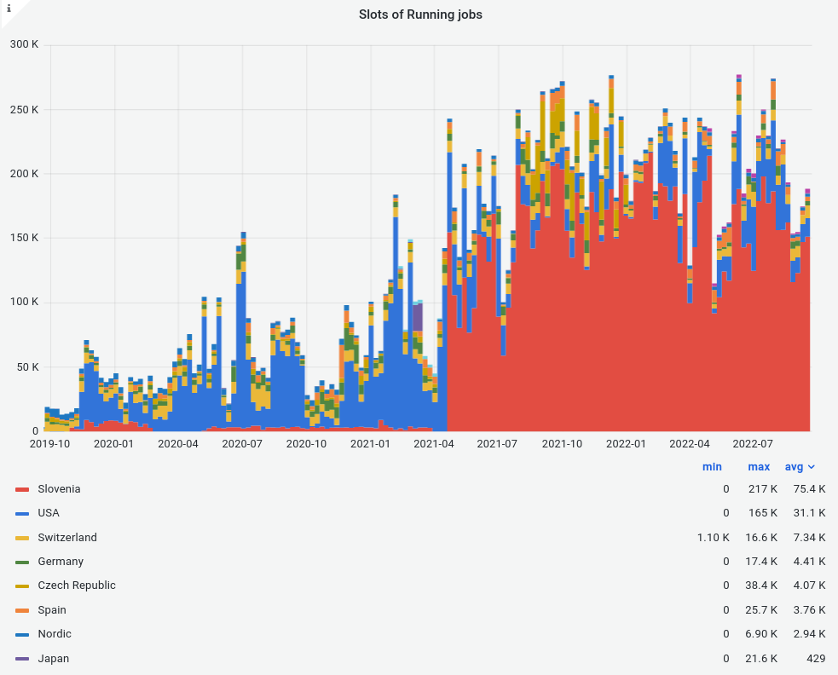
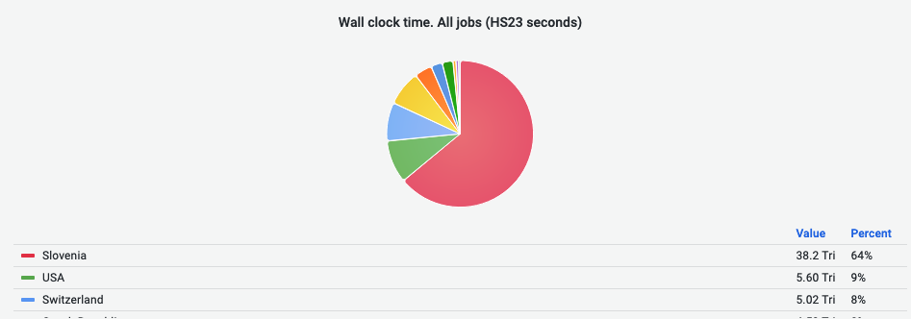
Vega
Vega е:
Суперкомпютър / HPC
Открит на 20.04.2021
В Словения
Финансиран от ЕuroHPC и Словения
На 166-то място в top500
Atos/BullSequana XH2000
AMD EPYC 7H12 2.6GHz
122800 ядра
Производителност: 375 PFLOP/сек
Не се използа напълно от потребителите
ATLAS използва ресурсите в режим “backfill”

Slide 20
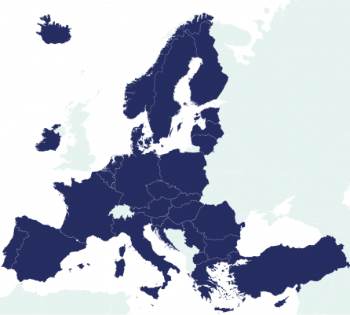
EuroHPC JU
(European High-Performance Computing Joint Undertaking / Европейска HPC инициатива)
Инициатива между държавни и частни институции за консолидиране на ресурси на европейско ниво за развитие на HPC
Членове: ЕС, Австрия, Белгия, България, Хърватска, Кипър, Чахия, Дания, Естония, Финлндия, Франция, Германия, Гърция, Унгария, Исландия, Ирландия, Италия, Латвия, Литва, Люксембург, Малта, Холандия, Северна Македония, Норвегия, Полша, Португалия, Румъния, Сърбия, Словакия, Словения, Испания, Швеция, Турция, представители на 3 частни партньори
Цел: Разработка на пан-европейста HPC инфраструктура
Централа: Люксембург
Начало: 2018
Финансиране: 7 мрд. Евро за периода 2021-2027
  3 мрд. - дългосрочен бюджет на ЕС
  3 мрд. - членове на инициативата
  1 мрд. - частни донори

Slide 21
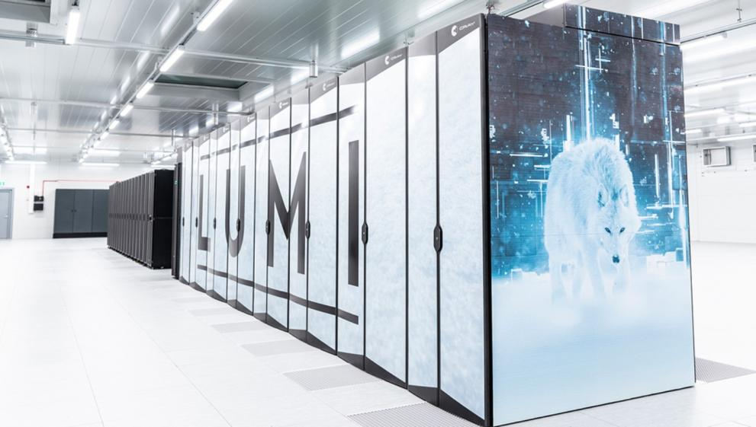
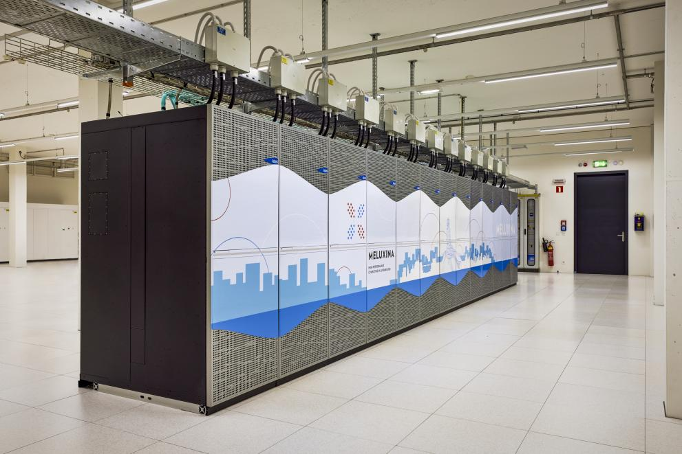
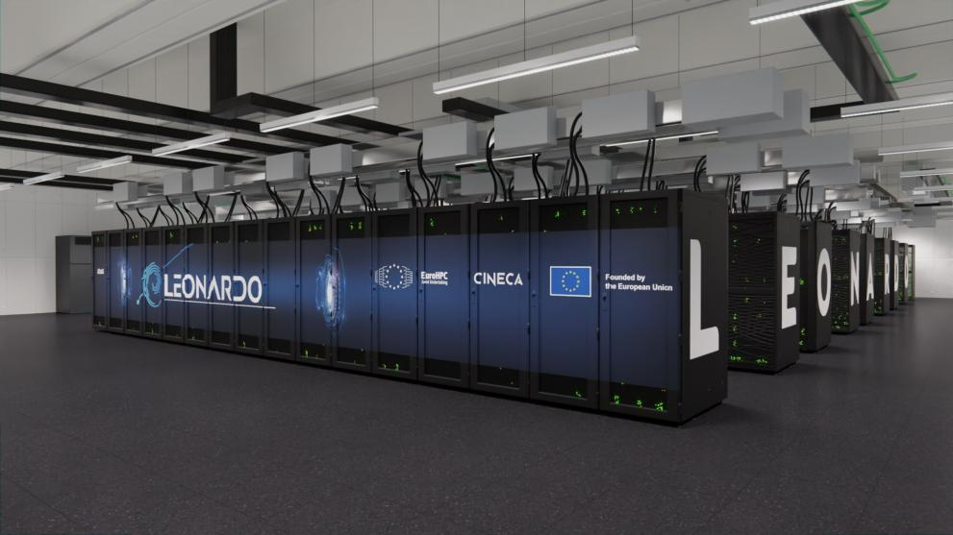
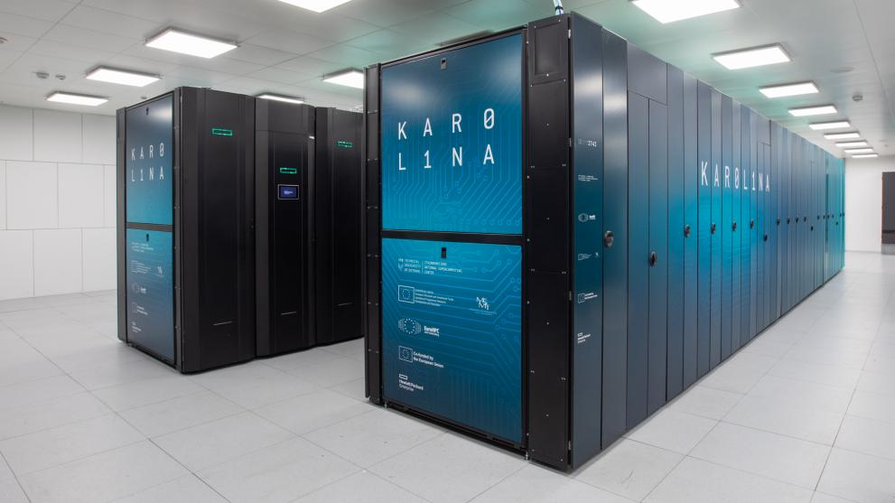
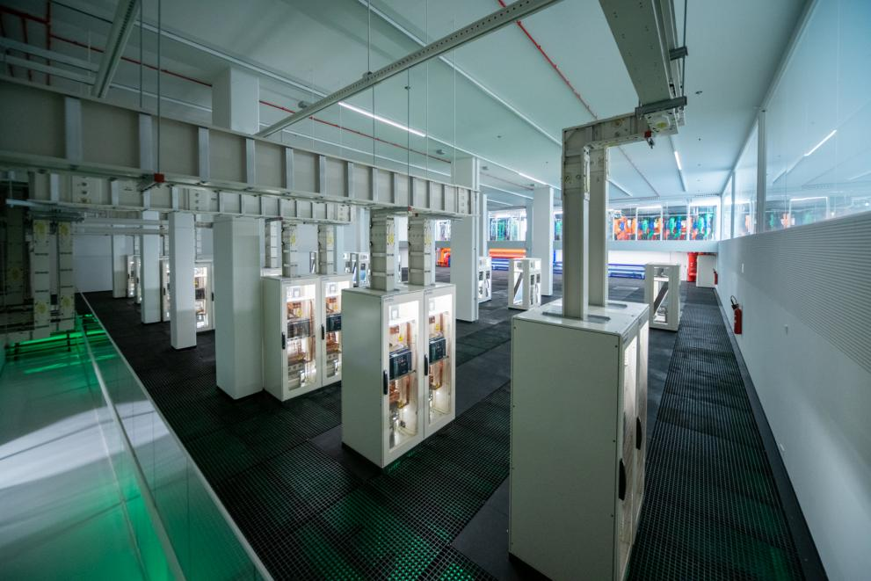
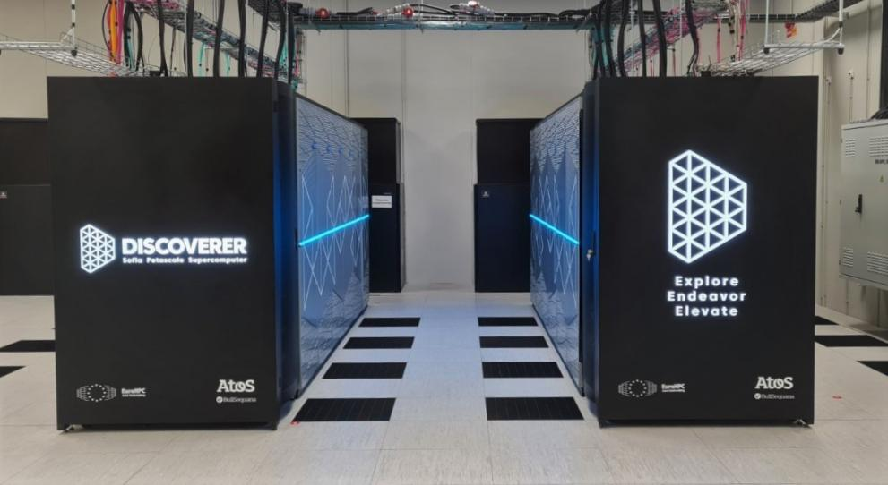
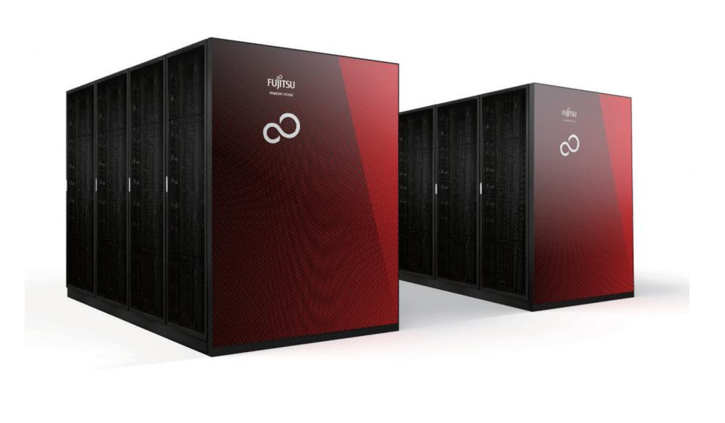
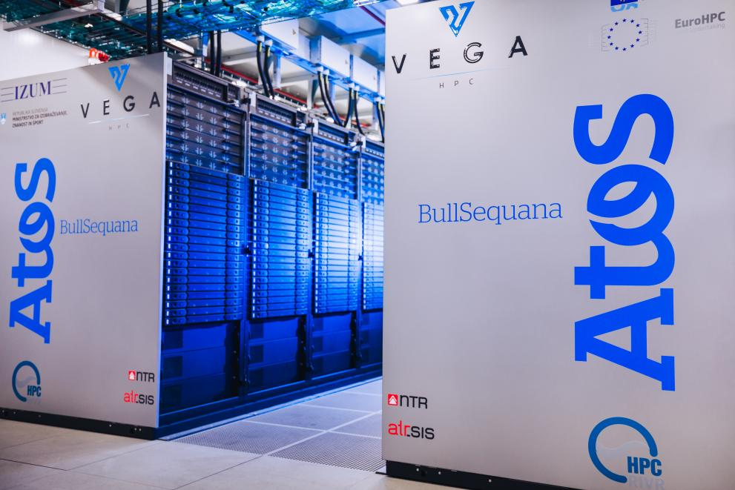
Суперкомпютрите на EuroHPC JU
LUMI (Финландия, top500: 3)
Hewlett Packard/Cray EX
AMD EPYC 64C 2GHz
2,220,280 ядра
Производителност: 428 PFLOP/сек
MELUXINA (Люксембург, top500: 52)
Atos/BullSequana XH2000
AMD EPYC 7452 32C 2.35GHz
172544 ядра
Производителност: 13 PFLOP/сек
LEONARDO (Италия, top500: 4)
Аtos/BullSequana XH2000
Intel Xeon Platinum 8358 32C 2.6 GHz
1,824,768 ядра
Производителност: 305 PFLOP/сек
KAROLINA (Чехия, top500: 95)
Hewlett Packard
AMD EPYC 7763 64C 2.45GHz
102272 ядра
Производителност: 9 PFLOP/сек
MARENOSTRUM 5 (ще бъде в Испания)
Bull SAS/Bull Sequana XH3000
Intel Sapphire Rapid
Производителност: 314 PFLOP/сек
DISCOVERER (България, top500: 134)
Atos/BullSequana XH2000
AMD EPYC 7H12 64C 2.6GHz
144384 ядра
Производителност: 6 PFLOP/сек
DEUCALION (Португалия, в строеж)
Fujitsu/PRIMEHPC+BullSequana
A64FX, AMD EPYC
Производителност: 7 PFLOP/сек
VEGA (Словения, top500: 131
Atos/BullSequana XH2000
AMD EPYC 7H12 2.6GHz
122800 ядра
Производителност: 7 PFLOP/сек

Slide 22
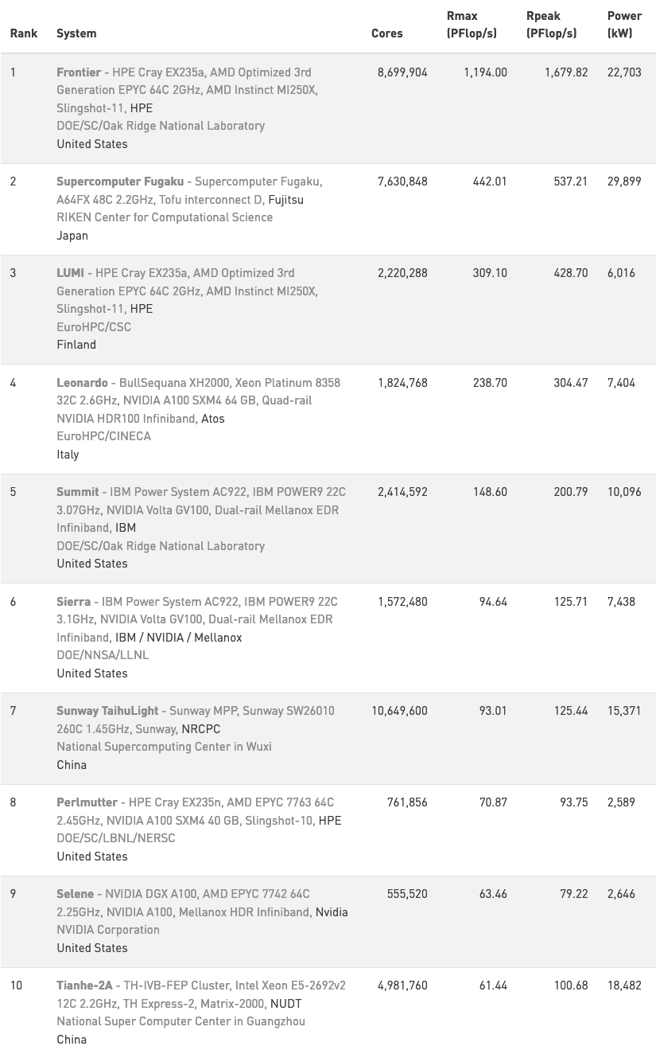
Надпреварата
Целта: Пускане в експлоатация на компютър който може да направи 10¹⁸ изчисления за секунда (exaFLOP)
  Целта е постигната през юни 2022 в САЩ!
Статус: top500.org
Тест: Linpack Benchmark
  Задача: Решаване на система от линейни уравнения
  Класиране: Само за линейни уравнения
  Резултати:
    R_{peak}: Теоретична максимална производителност
    R_{max}: Измерена производителност
Резултати:
  Top10: Само 2 машини в Европа
  Топ500:
    Всички машини в таблицата са с производителност > 1 petaFLOP
    Повечето машини са в САЩ
    Китай спря да публикува тестовите си резултати
    Нито една машина не е в България
Защо е необходимо?

Slide 23
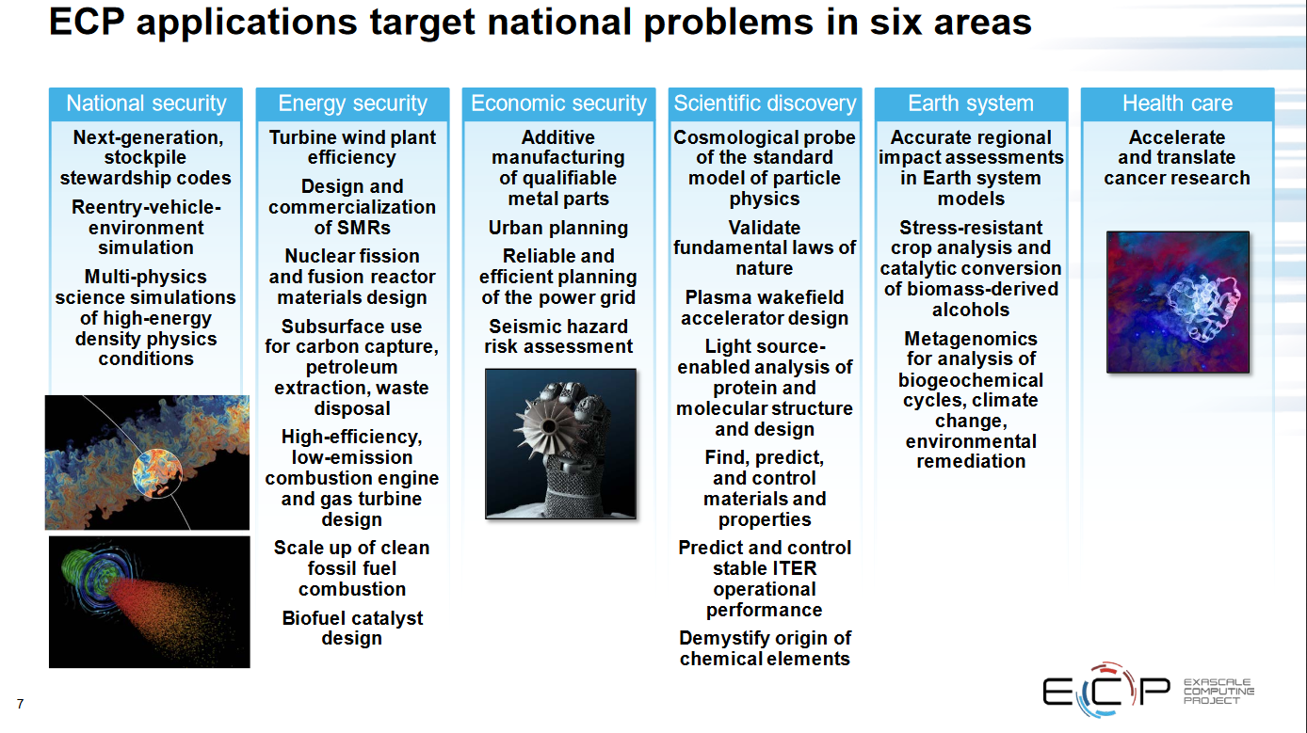
Взето от презентацията на Lori Diachin, зам-директор на “Exascale Computing Project”, от конференцията “Supercomputing 18”, 14.11.2018

Slide 24
Облаци

Slide 25
На кратко
ATLAS използва собствени, научни и комерсиални.
Предимства
  Комерсиални: При нужда от много ресурси за кратко време
  Научни: Споделяне на ресурси и цена между различни институти и различни области на изследване
  Собствени: Бързо и контролирано усвояване на ресурси
Недостатъци
  Комерсиални: Скъпи

Slide 26
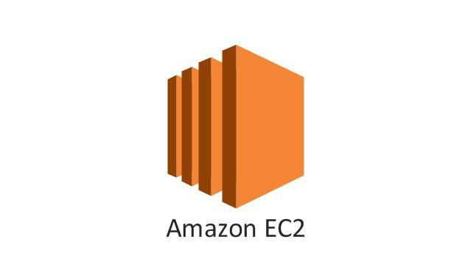


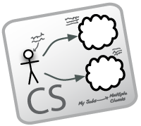

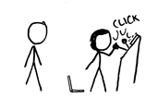
Принцип на работа
Доставчици на облачни услуги
Cloud
Scheduler
Amazon EC2
Система за разпределяне на задачи
Потребител
Изпраща задачи

Slide 27
Принцип на работа
Доставчици на облачни услуги
Cloud
Scheduler
Amazon EC2
Направи ми виртуални машини
Наблюдава опашката от задачи
Система за разпределяне на задачи
Потребител
Изпраща задачи

Slide 28

Принцип на работа
Доставчици на облачни услуги
Cloud
Scheduler
Amazon EC2
Направи ми виртуални машини
създаване
Наблюдава опашката от задачи
Система за разпределяне на задачи
Виртуална Машина
Виртуална Машина
Виртуална Машина
Виртуална Машина
Потребител
Worker
Worker
Worker
Worker
Изпраща задачи

Slide 29
Принцип на работа
Доставчици на облачни услуги
Cloud
Scheduler
Amazon EC2
Направи ми виртуални машини
създаване
Наблюдава опашката от задачи
Система за разпределяне на задачи
Виртуална Машина
Виртуална Машина
Виртуална Машина
Виртуална Машина
Потребител
Свързване и изпълнение на задачи
Worker
Worker
Worker
Worker
Изпраща задачи

Slide 30
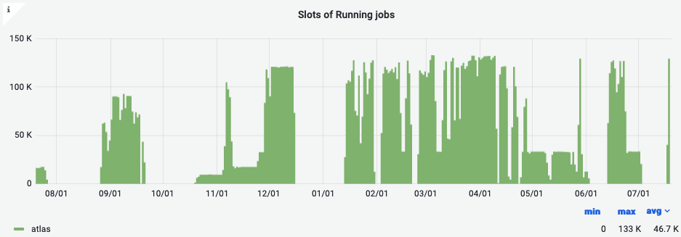
Собствени облаци - тригерна ферма
Ресурс - 133 000 ядра
Използване - само когато не се набират данни
Облачно решение:
  Бързо усвояване на ресурси
  Няма нужда от инсталиране
  Светкавично връщане на ресурси при нужда (kill)
Оптимизирането на използването на ресурсите не е тривиален проблем
Използва се само когато ресурсите не са нужни за набирането на сурови данни от експеримента

Slide 31
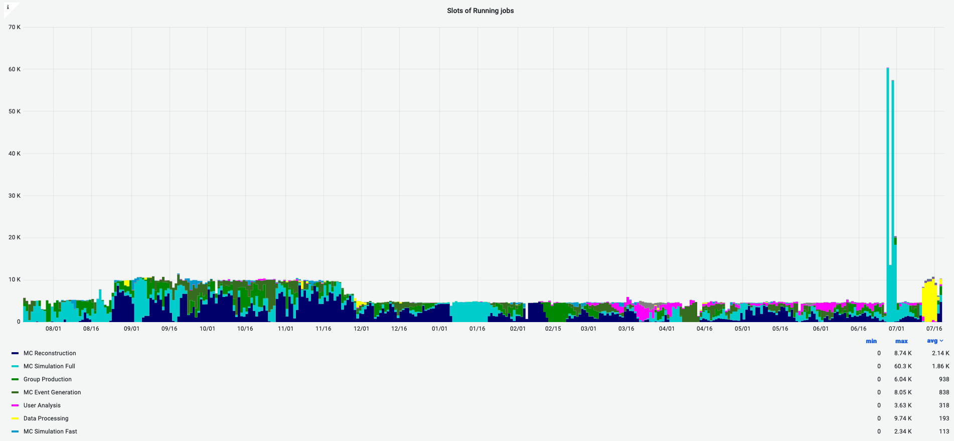
Комерсиални облаци - Google
Тестов договор с Google за да се видят предимствата и недостатъците
  Цена
  Производителност
Включен успешно към системата за разпределени изчисления на АТЛАС

Slide 32
Доброволчески споделени изчисления
(Volunteer Computing)

Slide 33
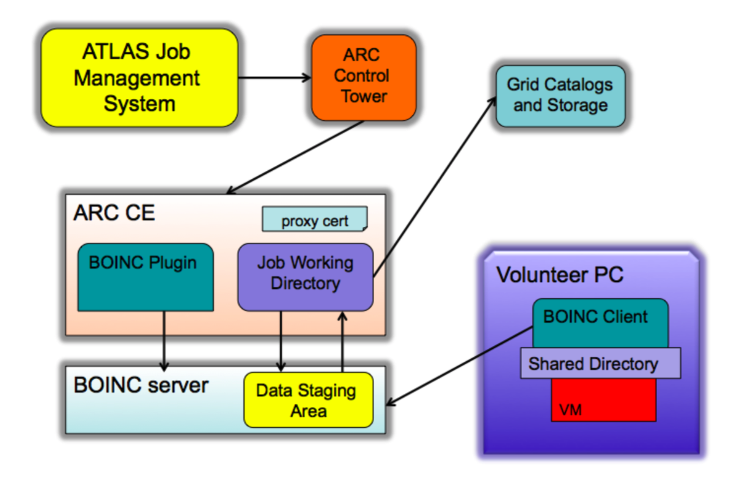
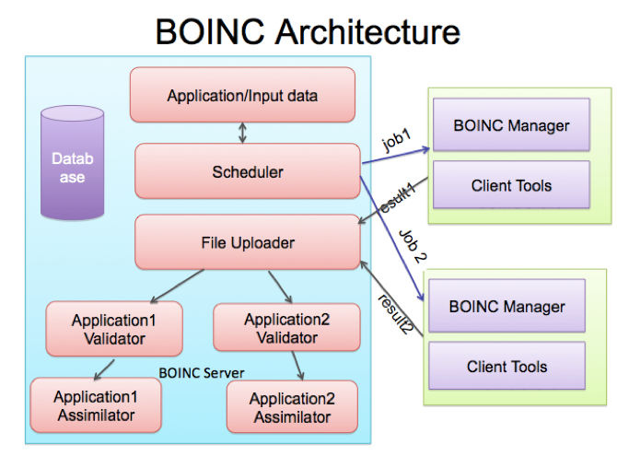
BOINC

Slide 34
ATLAS@Home
Обработва ~ 1% от симулираните събития в ATLAS
Сравним с голям безплатен компютърен център
Не точно.. доброволците очакват все пак някаква поддръжка
Голям потенциал в настолните компютри по учреждения които не се изключват нощно време
15к
Доброволчески

Slide 35
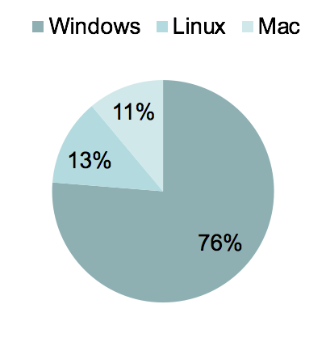

Кой ни помага
BOINC е огромно общество от отдадени хора
Много от тях участват е няколко проекта едновременно

Slide 36
И ние инсталираме BOINC
На новопристигналите машини в ЦЕРН
На машини с “неефективни” услуги
На малки GRID сайтове
На сайтове с ограничения

Slide 37
Обобщение
GRID е все още тук и не се очаква скоро да си тръгне
Все повече организации и спонсори избират алтернативи на конвенционалните компютърни центрове - суперкомпютри, облаци..
Колаборацията ATLAS успешно ги интегрира и използва

Slide 38
Въпроси?
Ivan.Glushkov@cern.ch

Slide 39






















Технологии в ЦЕРН

